Slide 1
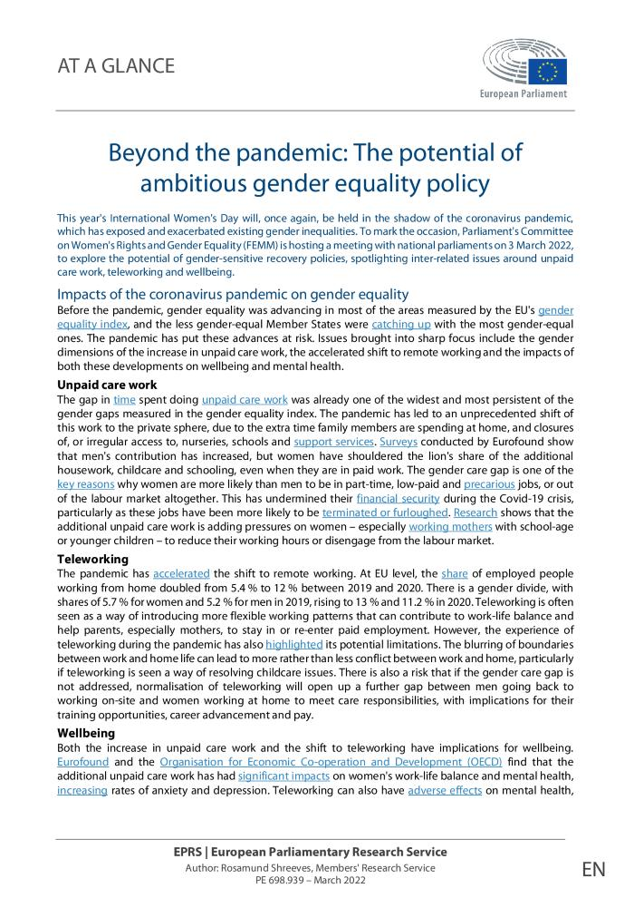
Beyond the pandemic: the potential of ambitious gender equality policy [At a glance] (c:amaz:14750)
This year's International Women's Day will, once again, be held in the shadow of the coronavirus pandemic, which has exposed and exacerbated existing gender inequalities. To mark the occasion, Parliament's Committee on Women's Rights and Gender Equality (FEMM) is hosting a meeting with national parliaments on 3 March 2022, to explore the potential of gender-sensitive recovery policies, spotlighting inter-related issues around unpaid care work, teleworking and wellbeing.

Slide 2
Equal opportunities and responsibilities in the implementation of the European Green Deal (c:amaz:14740)
The European Green Deal (EGD) provides an over-arching strategy to transform the EU economy and society towards a climate neutral position by 2050, backed by a Roadmap to convert strategic intentions into actions and positive outcomes. At the same time the EU has a raft of policies that cover gender equality (the EU Gender Equality Strategy 2020-2025) as well as equal opportunities for a range of societal groups (including Roma, migrant communities, and disabled people). The study shows that the nexus between these two key policy strands tackling the effects of climate change and equal opportunities remains weak; the EGD for example has no explicit reference to gender or equal opportunities. The Committee of the Regions (CoR) seeks to address this, notably through its own initiative opinion on Gender equality and climate change: towards mainstreaming the gender perspective in the EGD

Slide 3
Seksisme in België: resultaten van de enquête #YouToo?: seksuele intimidatie op het werk (c:amaz:14602)

Slide 4
Telewerk in functie van duurzaamheid in een post-Covid19-tijdperk: beleidsaanbevelingen vanuit een feministisch perspectief (c:amaz:14702)
Beleidsaanbevelingen rond telewerken vanuit een feministisch en duurzaamheidsperspectief. Zij werden geformuleerd als resultaat van de studiedag "Telewerk in functie van duurzaamheid in een post-Covid19-tijdperk: de vrouwenbeweging op scherp!", georganiseerd door Amazone, het kruispunt gendergelijkheid te Brussel op 8 oktober 2021. Zij zijn het resultaat van een kruisbestuiving tussen de koepelorganisaties uit de vrouwenbeweging en organisaties uit de klimaatstrijd.

Slide 5
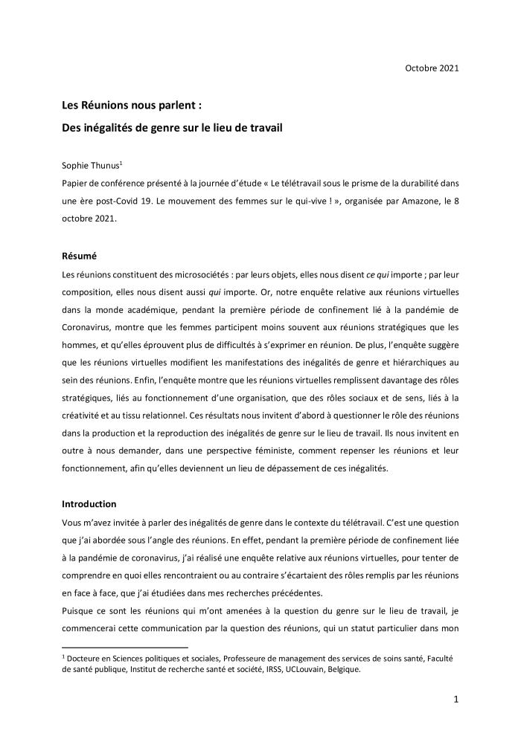
Les réunions nous parlent : des inégalités de genre sur le lieu de travail [Papier de conférence] (c:amaz:14700)
Les réunions constituent des microsociétés : par leurs objets, elles nous disent ce qui importe ; par leur composition, elles nous disent aussi qui importe. Or, notre enquête relative aux réunions virtuelles dans la monde académique, pendant la première période de confinement lié à la pandémie de Coronavirus, montre que les femmes participent moins souvent aux réunions stratégiques que les hommes, et qu'elles éprouvent plus de difficultés à s'exprimer en réunion. De plus, l'enquête suggère que les réunions virtuelles modifient les manifestations des inégalités de genre et hiérarchiques au sein des réunions. Enfin, l'enquête montre que les réunions virtuelles remplissent davantage des rôles stratégiques, liés au fonctionnement d'une organisation, que des rôles sociaux et de sens, liés à la créativité et au tissu relationnel. Ces résultats nous invitent d'abord à questionner le rôle des réunions dans la production et la reproduction des inégalités de genre sur le lieu de travail. Ils nous invitent en outre à nous demander, dans une perspective féministe, comment repenser les réunions et leur fonctionnement, afin qu'elles deviennent un lieu de dépassement de ces inégalités.

Slide 6
Gender(on)gelijkheid & COVID-19: overzicht (grijze) literatuur (c:amaz:14673)

Slide 7
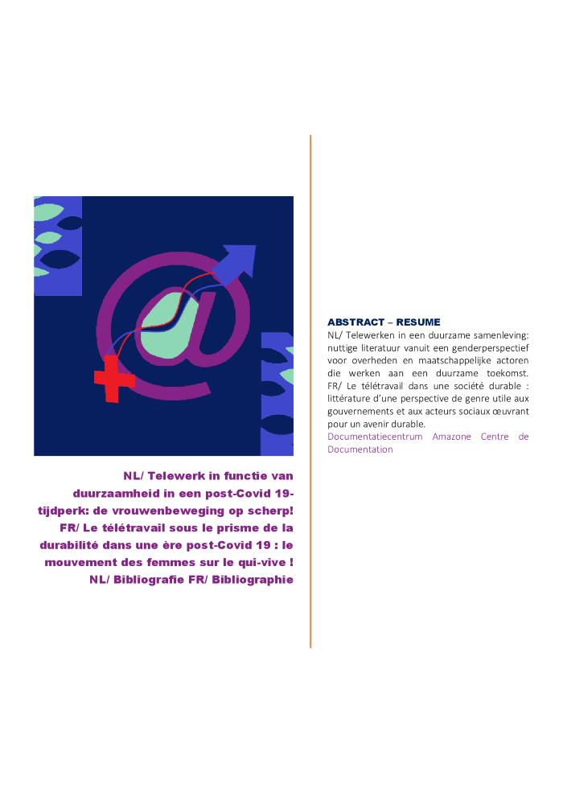
Telewerk in functie van duurzaamheid in een post-Covid 19-tijdperk: de vrouwenbeweging op scherp!: bibliografie (c:amaz:14643)

Slide 8
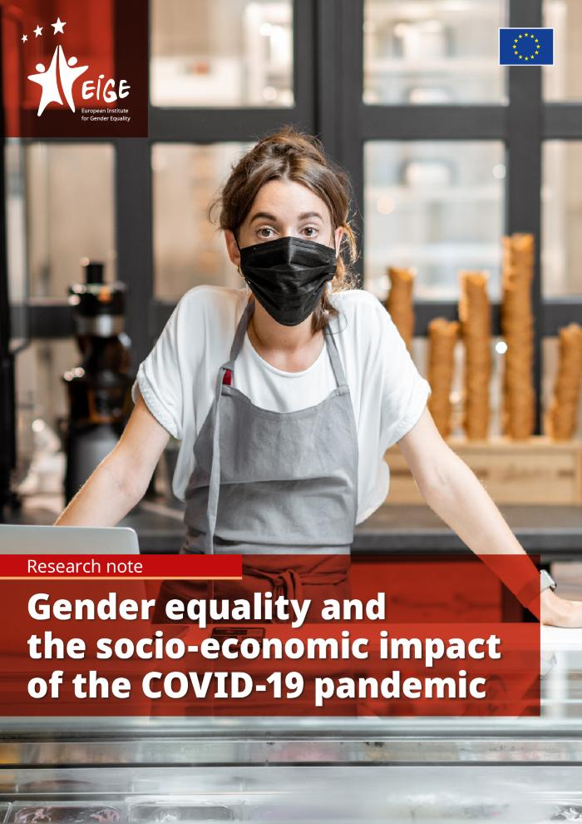
Gender equality and the socio-economic impact of the COVID-19 pandemic [Research note] (c:amaz:14628)
This study aims to provide a more detailed and timely picture of the short-term and long-term gender equality challenges faced by the EU as a result of the Covid-19 crisis, focusing on the labour market situation, working arrangements and incomes, the impact on gender roles and the worklife balance of workers and the role of employment-supporting factors and recovery measures. In the absence of a gender equality perspective in short-term emergency and long-term reconstruction measures, the effects of the Covid-19 pandemic risk maintaining or even furthering pre-existing gender inequalities and rolling back the progress achieved to date.

Slide 9
The impact of teleworking and digital work on workers and society: special focus on surveillance and monitoring, as well as on mental health of workers [Study Requested by the EMPL committee] (c:amaz:14624)
The study analyses recent trends in the use of telework and ICT-based mobile work (TICTM), its impacts on workers, and society, and the challenges for policy-making, identifying possible policy actions to be taken at EU level.

Slide 10
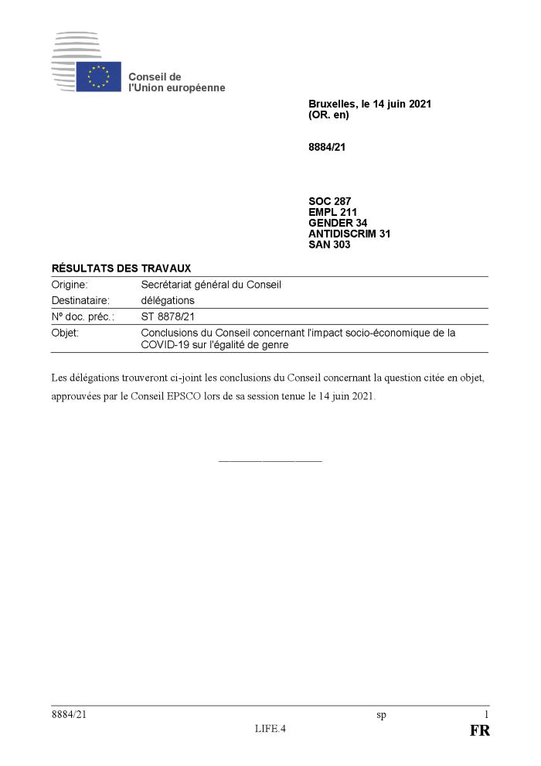
Conclusions du Conseil concernant l'impact socio-économique de la COVID-19 sur l'égalité de genre (c:amaz:14623)
Le Conseil conclut que la pandémie de COVID-19 et les mesures de confinement ont des effets socio-économiques négatifs graves tant sur les femmes que sur les hommes. Cependant, les femmes sont touchées de manière disproportionnée en raison d'inégalités de genre structurelles préexistantes sur le marché du travail et au sein de la société dans son ensemble.

Slide 11
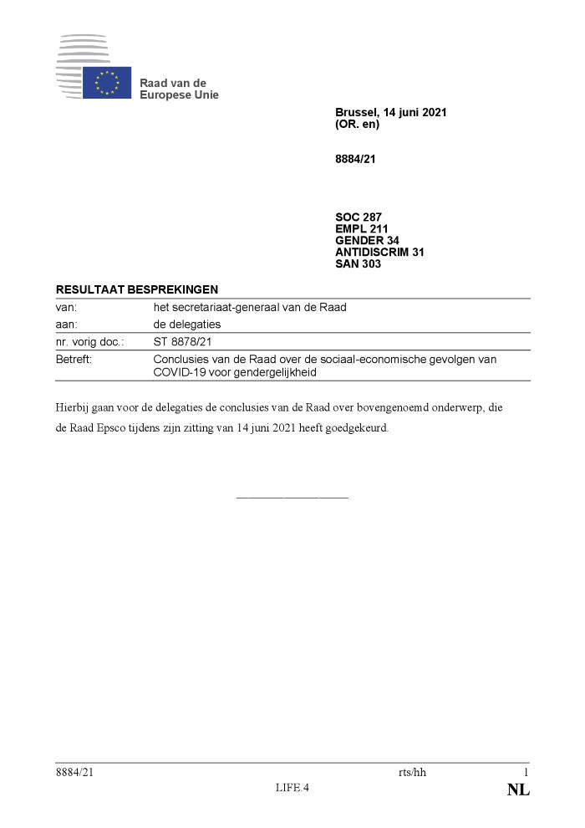
Conclusies van de Raad over de sociaal-economische gevolgen van COVID-19 voor gendergelijkheid (c:amaz:14622)
De Raad besluit dat de COVID-19 pandemie en de lockdown maatregelen ernstige negatieve gevolgen gehad heeft voor zowel vrouwen als mannen, maar dat vrouwen er evenwel harder door getroffen werden en worden in samenhang met structurele genderongelijkheden in de samenleving zoals de oververtegenwoordiging van vrouwen in de gezondheids- en zorgsector, de detailhandel en de horeca, de genderloonkloof en de zorgkloof tussen vrouwen en mannen.

Slide 12
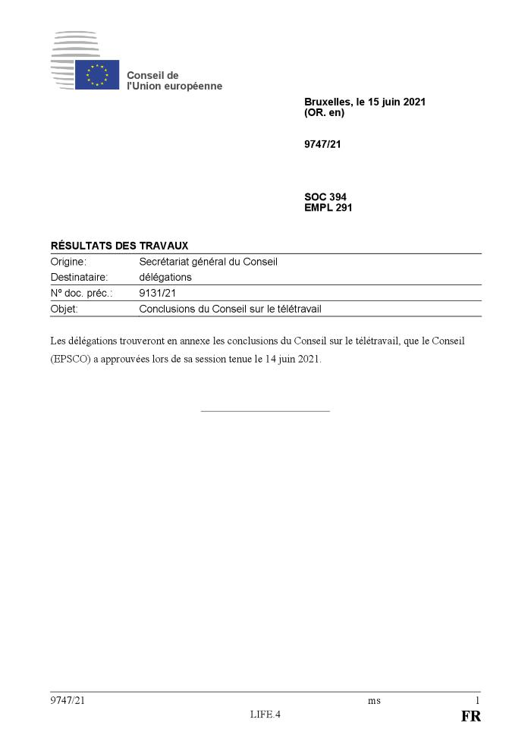
Conclusions du Conseil sur le télétravail (c:amaz:14621)
Conclusions de l'Union européenne sur le télétravail dans la période post-COVID-19 : les possibilités et les risques liés au télétravail, en tenant compte de la perspective de genre.

Slide 13
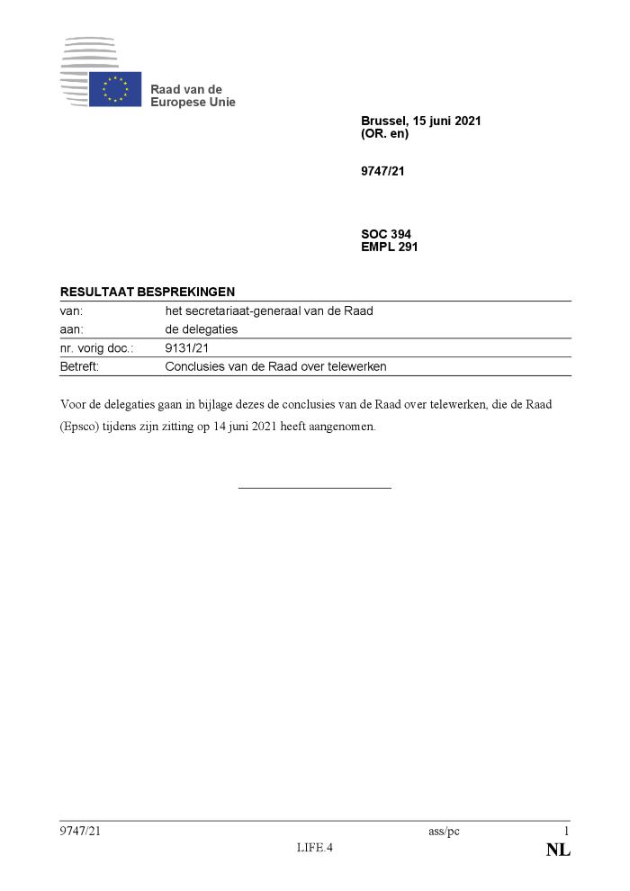
Conclusies van de Raad over telewerken (c:amaz:14620)
Sinds de uitbraak van COVID-19 is het aantal tele­werkers enorm toegenomen. Volgens een enquête van Eurofound werkte in juli 2020 34% van de respondenten uitsluitend van thuis uit. In 2019 lag dat percentage in de hele EU op 5,4%. De Raad heeft in zijn conclusies hierover benadrukt dat de mogelijk­heden, beperkingen en risico's van telewerken alle aandacht verdienen. De lidstaten wordt onder meer verzocht na te denken over 1) het ontwikkelen van nationale actie­plannen of strategieën over de mogelijk­heden en risico's van tele­werken, met aandacht voor het gender­perspectief, of dit punt op te nemen in bestaande of toekomstige strategieën; 2) wijziging van hun beleid voor telewerk of het bieden van richt­snoeren over bijvoorbeeld de organisatie van en het toezicht op arbeids­tijd, risico's voor de gelijkheid van vrouwen en mannen, en eventuele tegemoet-komingen in de kosten van telewerken; 3) het opzetten of verbeteren van initiatieven die de arbeids­inspectie en de gezond­heid en veilig­heid op het werk versterken in verband met de risico's van telewerk. De Raad verzoekt de Commissie ook om een analyse van de context en de gevolgen van tele­werk in de EU, en in hoeverre de huidige sociale en arbeids­wetgeving in de EU fatsoenlijke arbeids­voorwaarden voor tele­werkers waarborgt.

Slide 14
Poser la question du genre de manière inclusive : note de recherche dans le cadre de l'enquête #YouToo? (c:amaz:14611)

Slide 15
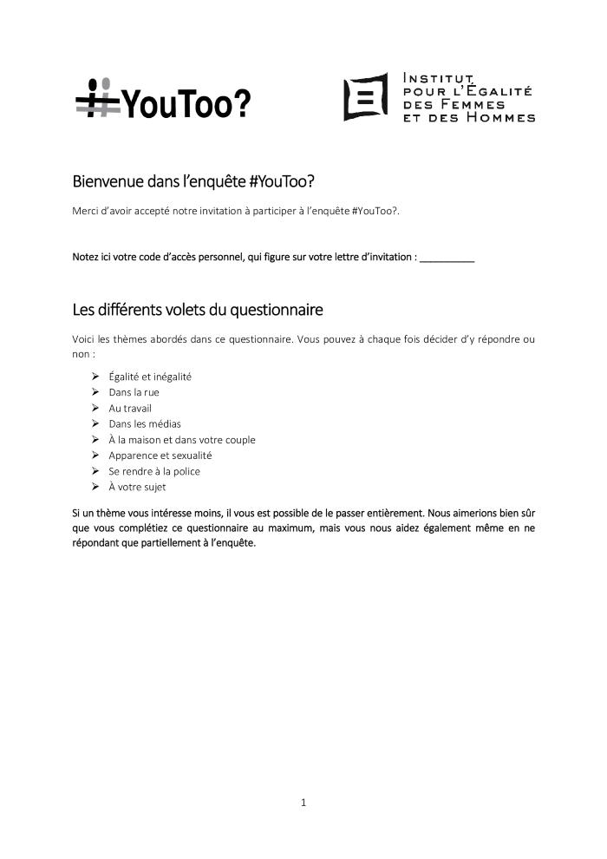
#Youtou ? [questionnaire] (c:amaz:14610)

Slide 16
Le sexisme en Belgique. Résultats de l'enquête #YouToo ? : collecte de données et réponses (c:amaz:14609)

Slide 17
Le sexisme en Belgique. Résultats de l'enquête #YouToo ? : cadre théorique et questionnaire (c:amaz:14608)

Slide 18
Le sexisme en Belgique. Résultats de l'enquête #YouToo ? : harcèlement sexuel sur le lieu de travail (c:amaz:14607)

Slide 19
Seksisme in België. Resultaten van de enquête #YouToo?: dataverzameling en respons (c:amaz:14606)

Slide 20
Seksisme in België. Resultaten van de enquête #YouToo?: theoretisch kader en vragenlijst (c:amaz:14605)

Slide 21
Gender op een inclusieve manier bevragen: onderzoeksnota bij de enquête #YouToo? (c:amaz:14604)

Slide 22
Regulations to address worklife balance in digital flexible working arrangements [Industrial relations. Research report] (c:amaz:14597)
Developments in information and communication technology (ICT) have been among the key drivers of change in working life over the past two decades. Specifically, telework and ICT-based mobile work (TICTM) exemplifies how digital technology has led to more flexible workplace and working time practices. However, the ability to work anywhere and at any time can lead to greater work intensification, competition and work-on-demand. If this is not explicitly addressed, it threatens to override the advantages that ICT-based flexible working brings to worklife balance. As part of Eurofounds extensive research into the impact of TICTM on working conditions and on worklife balance, this report aims to provide policymakers with ways to address new challenges in the world of work and to serve as a reference for future initiatives in relation to digitalisation, working time and worklife balance. [Source: https://www.eurofound.europa.eu/publications/report/2020/regulations-to-address-work-life-balance-in-digital-flexible-working-arrangements]

Slide 23
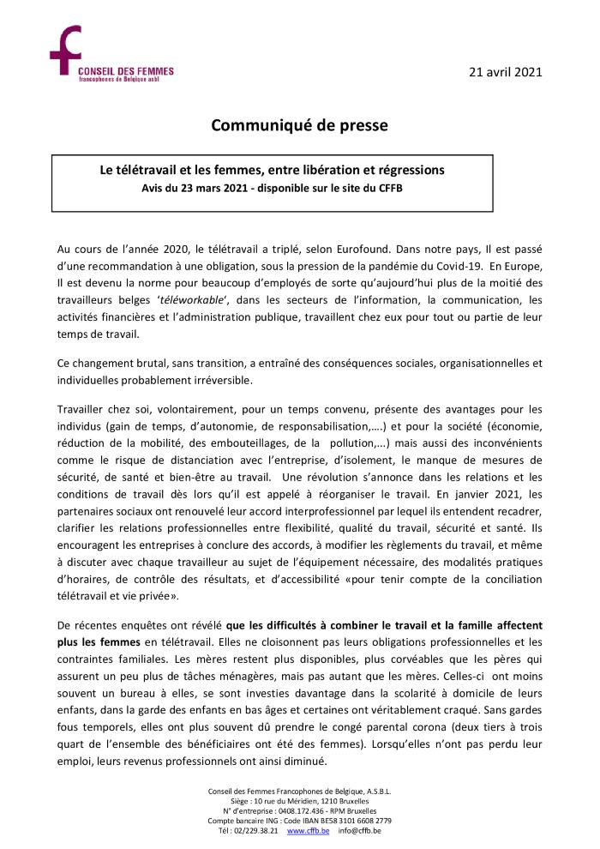
Le télétravail et les femmes, entre libération et régressions : avis du 23 mars 2021 - disponible sur le site du CFFB [Communiqué de presse] (c:amaz:14582)

Slide 24
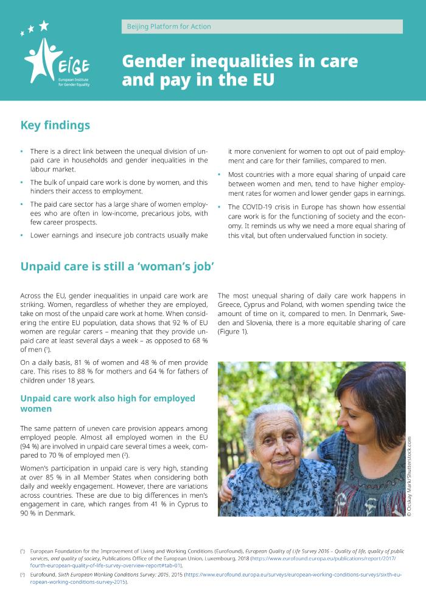
Gender inequalities in care and pay in the EU [Beijing Platform for Action] (c:amaz:14538)
There is a direct link between the unequal division of unpaid care in households and gender inequalities in the labour market. The bulk of unpaid care work is done by women, and this hinders their access to employment. The paid care sector has a large share of women employees who are often in low-income, precarious jobs, with few career prospects. Lower earnings and insecure job contracts usually make it more convenient for women to opt out of paid employment and care for their families, compared to men. Most countries with a more equal sharing of unpaid care between women and men, tend to have higher employment rates for women and lower gender gaps in earnings. The COVID-19 crisis in Europe has shown how essential care work is for the functioning of society and the economy. It reminds us why we need a more equal sharing of this vital, but often undervalued function in society. [Source: https://eige.europa.eu/publications/gender-inequalities-care-and-pay-eu]

Slide 25
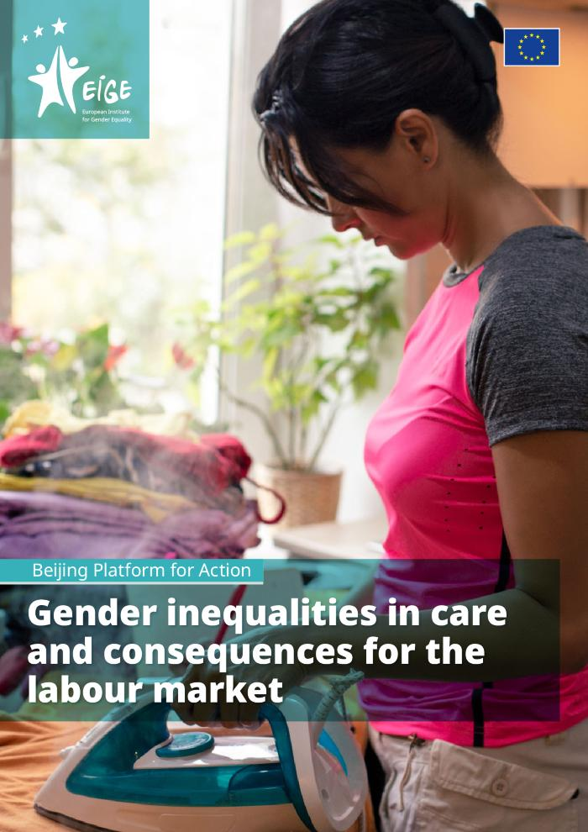
Gender inequalities in care and consequences for the labour market [Beijing Platform for Action] (c:amaz:14537)
The year 2020 marks the 25th anniversary of the Beijing Platform for Action (BPfA), the leading roadmap for gender equality in all spheres of public and private life. Many of the challenges identified in the BPfA in 1995 remain relevant today, including the gender pay gap and women's disproportionate burden of unpaid care. This report focuses on BPfA Area F, Women and the economy, and explores the ways in which gender inequalities in pay are linked to gender inequalities in care in Europe. The analysis aims to contribute to important policy discussions on the gender pay gap and gender care gap.

Slide 26
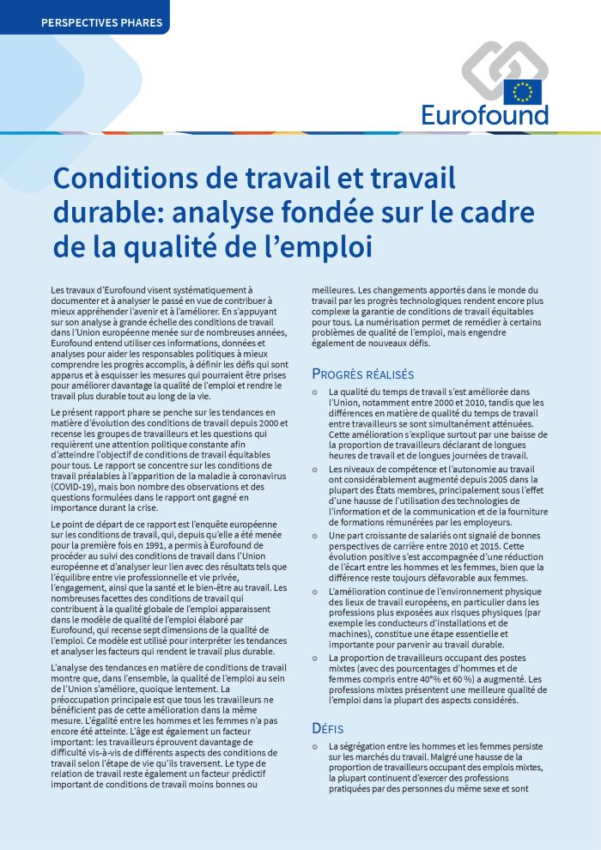
Conditions de travail et travail durable: analyse fondée sur le cadre de la qualité de l'emploi [résumé] (c:amaz:14531)

Slide 27
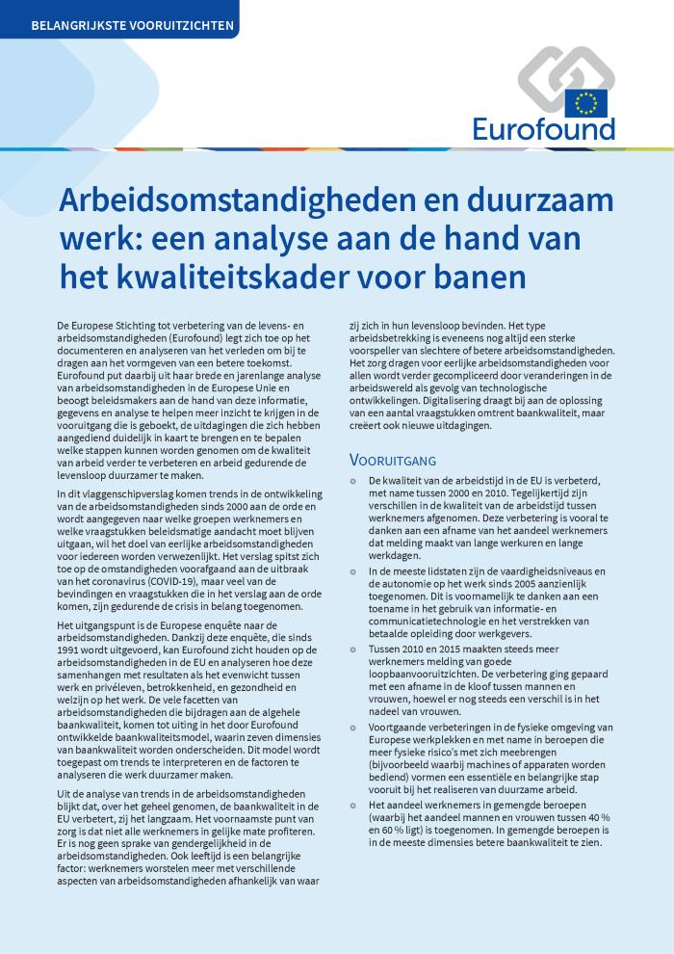
Arbeidsomstandigheden en duurzaam werk: een analyse aan de hand van het kwaliteitskader voor banen [Samenvatting] (c:amaz:14530)

Slide 28
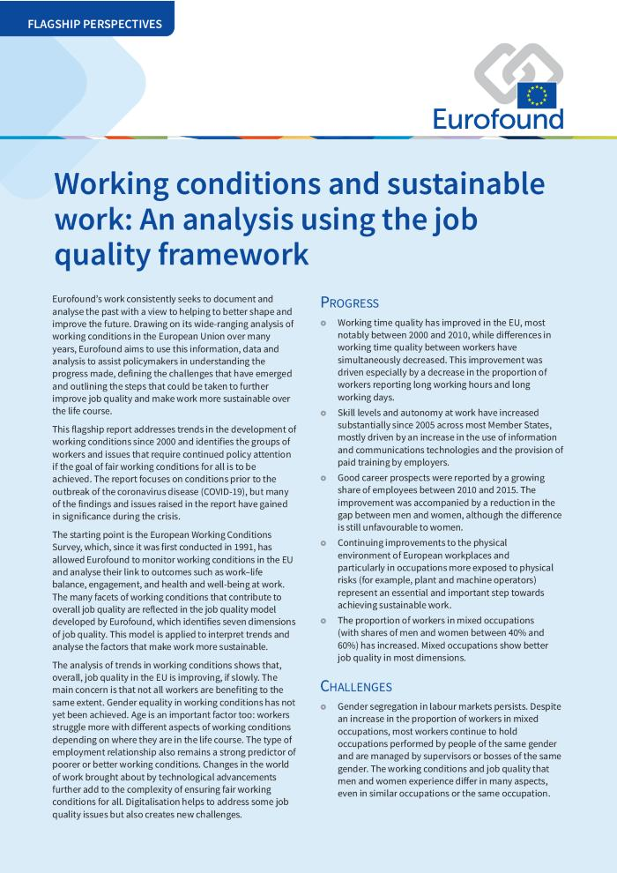
Working conditions and sustainable work: an analysis using the job quality framework [Flagship perspectives] (c:amaz:14529)
This flagship report summarises the key findings of Eurofounds research on working conditions conducted over the programming period 2017-2020. It maps the progress achieved since 2000 in improving working conditions and examines whether all workers have benefited equally from positive change. It highlights which groups are the most at risk of experiencing poor working conditions and being left behind. Given the changes in the world of work, emerging challenges for good job quality are identified. The report also provides evidence for measures that could lead to the further improvement of work and the achievement of fair working conditions for all in the EU. The analysis shows that, overall, job quality in the EU is improving, if slowly. Not all workers are benefiting to the same extent, however. Furthermore, gender, age and contractual status have a significant bearing on a persons working conditions. And while digitalisation helps to address some job quality issues, it also creates new challenges. The COVID-19 pandemic has exacerbated trends, reinforcing concerns and highlighting the importance of achieving job quality for all. [Source:https://www.eurofound.europa.eu/publications/flagship-report/2021/working-conditions-and-sustainable-work-an-analysis-using-the-job-quality-framework]

Slide 29
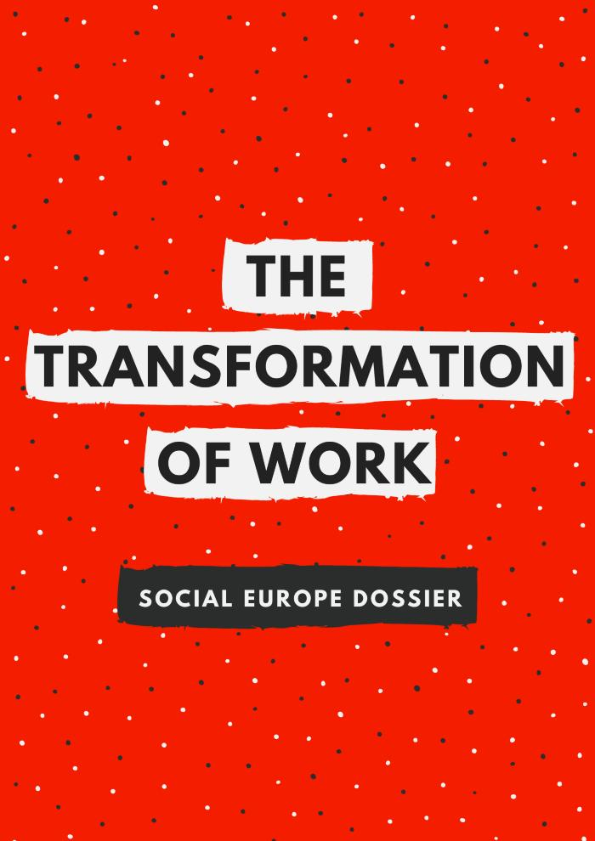
The transformation of work [Social Europe dossier] (c:amaz:14511)
The future of work is an ever-present concern for workers in a globalised economy characterised by footloose finance, fickle supply chains and above all flexible labour markets. Fewer and fewer workers enjoy regular labour contracts with associated social entitlements and risk is increasingly being displaced on to labour by the rise of short-term and zero-hours employment and notional self-employment at the behest of platform contractors. [More on : https://www.socialeurope.eu/book/the-transformation-of-work]

Slide 30
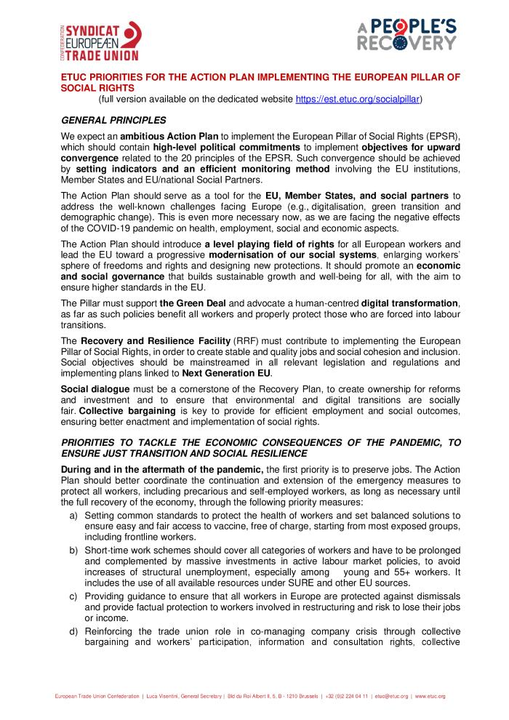
ETUC priorities for the Action Plan implementing the European Pillar of Social Rights (c:amaz:14508)
The Action Plan should serve as a tool for the EU, Member States, and social partners to address the well-known challenges facing Europe (e.g., digitalisation, green transition and demographic change). This is even more necessary now, as we are facing the negative effects of the COVID-19 pandemic on health, employment, social and economic aspects. [Source: https://www.etuc.org/en/document/etuc-priorities-action-plan-implementing-european-pillar-social-rights]

Slide 31
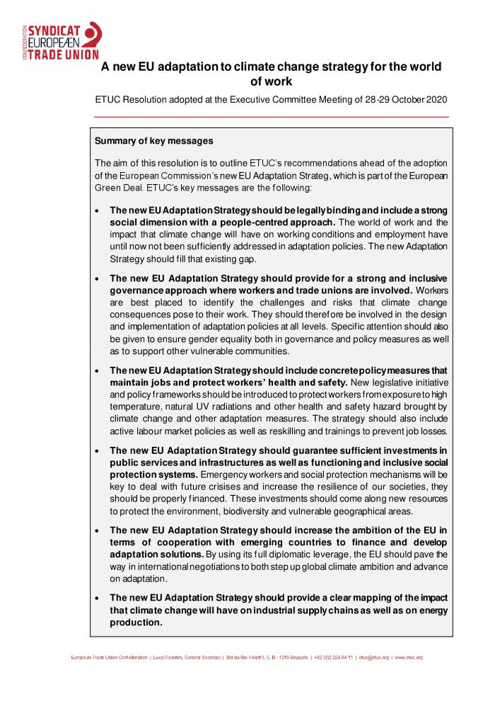
A new EU adaptation to climate change strategy for the world of work (c:amaz:14507)
The aim of this resolution is to outline ETUC's recommendations ahead of the adoption of the European Commissions new EU Adaptation Strategy, which is part of the European Green Deal. Source: https://www.etuc.org/en/document/etuc-resolution-new-eu-adaptation-climate-change-strategy-world-work]

Slide 32
Education, healthcare and housing: how access changed for children and families in 2020: COVID-19 series [Policy brief] (c:amaz:14474)
The COVID-19 pandemic has had a dramatic impact on the accessibility of health, education and care services for all Europeans. This is also the case for children, who in several countries have seen their schools closed and replaced with remote learning. They have been affected, too, by the pandemics negative impact on their families access to healthcare and their mental health. Many families have also experienced rising housing insecurity. The Child Guarantee aims to ensure access to these resources for children in need. [Source: https://www.eurofound.europa.eu/publications/policy-brief/2021/education-healthcare-and-housing-how-access-changed-for-children-and-families-in-2020]

Slide 33
MOOC Entreprise: [bibliography = bibliographie] [Work package 2 États des lieux - Délivrable A2.1] (c:amaz:14674)
The deliverable A2.1 (Work Package no. 2) aims at providing a detailed overview of the existing initiatives and legal provisions regarding the issue of sexual harassment and gender-based violence at work. The first part of the report proposes a list of initiatives taken at international, European and European Union country levels. Our selection is based on 3 functional criteria: online availability, public access and language availability (i.e. availability in English or in one of the official languages of the partner countries (Dutch, German or French)). The application of these three functional criteria partly explains why some European Union countries are better represented than others. Our selection cannot therefore reflect all existing initiatives. The second part of the report concerns the legal provisions to combat sexual harassment and gender-based violence at work. The selection covers the international, European, Belgian and French levels. Finally, the bibliography (cf. annex 1) refers to research reports, study reports, survey reports, etc. that helped us to select initiatives and legislation. Some reports resulting from the initiatives selected in the first part and providing theoretical insights on the subject of concern are also included in the bibliography.

Slide 34
Precarious work from a gender and intersectionality perspective, and ways to combat it (c:amaz:14584)
This study, commissioned by the European Parliaments Policy Department for Citizens Rights and Constitutional Affairs at the request of the FEMM Committee, explores the phenomenon of precarious work in the EU from a gender and intersectionality perspective. It finds that women, particularly young women, those with a migrant background and women with low levels of educational attainment, are especially vulnerable. This is a recurring trend across all of the Member States within the studys scope. One of the key factors behind this is the disproportionate amount of time that women spend in caregiving roles and domestic work, something that is reinforced by COVID-19.[Source:https://www.europarl.europa.eu/RegData/etudes/STUD/2020/662491/IPOL_STU(2020)662491_EN.pdf]

Slide 35
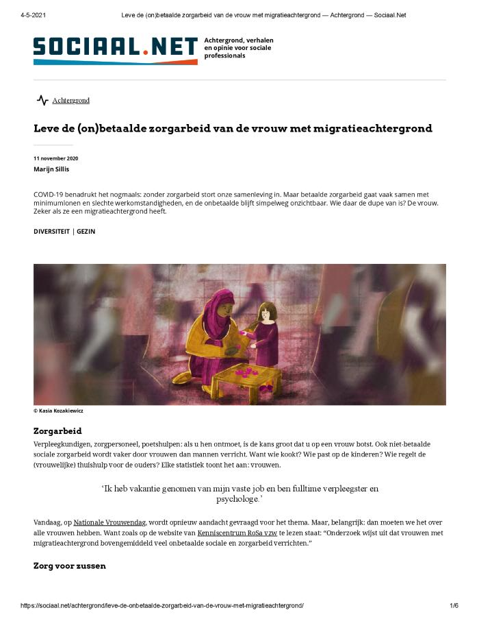
Leve de (on)betaalde zorgarbeid van de vrouw met migratieachtergrond (c:amaz:14575)
COVID-19 benadrukt het nogmaals: zonder zorgarbeid stort onze samenleving in. Maar betaalde zorgarbeid gaat vaak samen met minimumlonen en slechte werkomstandigheden, en de onbetaalde blijft simpelweg onzichtbaar. Wie daar de dupe van is? De vrouw. Zeker als ze een migratieachtergrond heeft. [Bron: Inleiding]

Slide 36
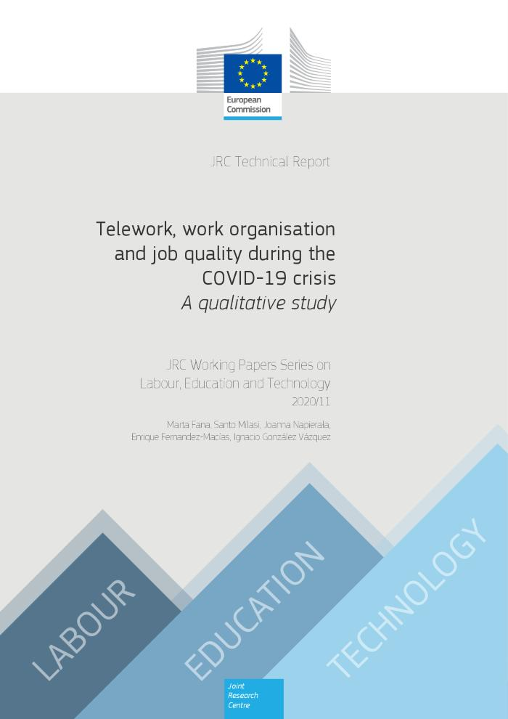
Telework, work organisation and job quality during the COVID-19 crisis: a qualitative study [JRC Working Papers Series on Labour, Education and Technology 2020/11] (c:amaz:14542)
This study aims at better understanding how the massive shift to telework following the outbreak of the COVID-19 pandemic in spring 2020 affected workers jobs and lives. In particular, we shed light on how this exogenous change had an impact on tasks content and work organisation dimensions like teamwork, routine, workers autonomy and types and extent of supervisory control methods. Moreover, we explored both subjective and objective dimensions of job quality such as job satisfaction, motivation, changes in working time and pay, together with issues related to physical and mental health and more generally to work-life balance. In each of selected countries, 25 teleworking employees with different job profiles, family compositions, and personal characteristics were interviewed during the lockdown of spring 2020. The picture that emerges is quite multifaceted largely depending on workers occupation and family composition, although some general patterns can be observed. After an initial period in which workers could gain more autonomy and decisional power at almost of levels of the hierarchy, during a stabilization period new forms of remote supervisory control have been put in place and contributed to a standardization of working routines. For some, working from home increased satisfaction and productivity, and allowed to better reconcile work-family duties. In contrast, others felt teleworking, and the ensuing communication through digital platforms, challenged the possibility to receive meaningful feedback and exchange ideas with co-workers and supervisors. At times, for workers with children in school age, the negative impact was aggravated by school closure and the general lockdown. Yet, and despite the many challenges of adapting to the sudden, obligatory and highintensity telework, most of the respondents agreed that teleworking has upsides, and would be willing to continue to work remotely in the future, at least occasionally. Before that, however, workers would like to seek greater clarity around their working conditions as teleworkers. [Introduction]

Slide 37
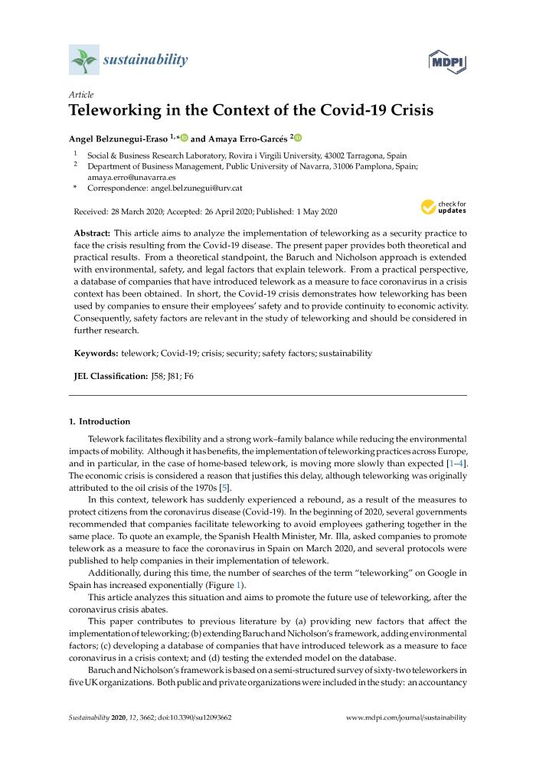
Teleworking in the context of the Covid-19 Crisis [Sustainability. Special issue] (c:amaz:14540)
This article aims to analyze the implementation of teleworking as a security practice to face the crisis resulting from the Covid-19 disease. The present paper provides both theoretical and practical results. From a theoretical standpoint, the Baruch and Nicholson approach is extended with environmental, safety, and legal factors that explain telework. From a practical perspective, a database of companies that have introduced telework as a measure to face coronavirus in a crisis context has been obtained. In short, the Covid-19 crisis demonstrates how teleworking has been used by companies to ensure their employees safety and to provide continuity to economic activity. Consequently, safety factors are relevant in the study of teleworking and should be considered in further research. [Source: https://www.mdpi.com/2071-1050/12/9/3662/htm]

Slide 38
Telework and ICT-based mobile work: flexible working in the digital age [New forms of employment series] (c:amaz:14539)
Advances in ICT have opened the door to new ways of organising work. We are shifting from a regular, bureaucratic and factory-based working time pattern towards a more flexible model of work. Telework and ICT-based mobile work (TICTM) has emerged in this transition, giving workers and employers the ability to adapt the time and location of work to their needs. Despite the flexibility and higher level of worker autonomy inherent in TICTM, there are risks that this work arrangement leads to the deterioration of worklife balance, higher stress levels and failing worker health. This report analyses the employment and working conditions of workers with TICTM arrangements, focusing on how it affects their worklife balance, health, performance and job prospects. While policymakers in many EU countries are debating TICTM and its implications, the study finds that only a few have implemented new regulations to prevent TICTM from having a negative impact on the well-being of workers. Source: https://www.eurofound.europa.eu/publications/report/2020/telework-and-ict-based-mobile-work-flexible-working-in-the-digital-age]

Slide 39
Women in the Workplace 2020 (c:amaz:14510)
Women in the Workplace is the largest comprehensive study of the state of women in corporate America. In 2015, McKinsey & Company and LeanIn.Org launched the study to help companies advance diversity in the workplace. Between 2015 and 2019, close to 600 companies took part in the study, and more than a quarter of a million people were surveyed on their workplace experiences. Now, in 2020, women in corporate America are facing a new challenge: the Covid-19 pandemic. This years report focuses on how the pandemic has affected women at work, including the unique impact on women of different races and ethnicities, working mothers, women in senior leadership, and women with disabilities. It also looks at the emotional impact of incidents of racial violence in this country on employees. Finally, it tracks the changes weve seen in women's representation over the past six years and assesses how Covid-19 could disrupt those trends going forward. [Source : introduction]

Slide 40
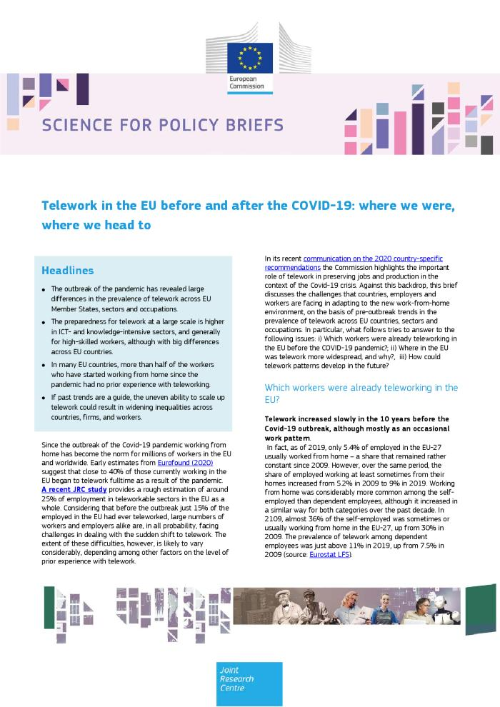
Telework in the EU before and after the COVID-19: where we were, where we head to [Science for policy briefs] (c:amaz:14501)
In its recent communication on the 2020 country-specific recommendations the Commission highlights the important role of telework in preserving jobs and production in the context of the Covid-19 crisis. Against this backdrop, this brief discusses the challenges that countries, employers and workers are facing in adapting to the new work-from-home environment, on the basis of pre-outbreak trends in the prevalence of telework across EU countries, sectors and occupations. In particular, what follows tries to answer to the following issues: i) Which workers were already teleworking in the EU before the COVID-19 pandemic?; ii) Where in the EU was telework more widespread, and why?, iii) How could telework patterns develop in the future? [Source: introduction]

Slide 41
A System Change Compass implementing the European Green Deal in a time of recovery [Executive summary] (c:amaz:14500)
The European Union is undertaking an unprecedented effort: a green and digital transformation. The European Green Deal and the NextGenerationEU recovery and resilience facility will shape the social, economic, and ecological architecture of the continent for decades to come. To use their potential to the fullest and to build the Europe we all want to live in, we must adopt a systemic approach.

Slide 42
A System Change Compass implementing the European Green Deal in a time of recovery (c:amaz:14499)
Supported by SUN and co-written by SYSTEMIQ and The Club of Rome, the Compass sets out the guiding principles and policy interventions for a rapid and successful rollout of the Green Deal. The report, published in October 2020 with a foreword by President of the European Commission Ursula von der Leyen, invites us to redefine prosperity, progress, the metrics used to measure success, governance, leadership and the enabling role of finance. It also identifies the potential to invest in 50+ emerging industry champions that will support a more competitive, resource-efficient economy in line with societal needs. These champions from circular housing to regenerative farming and hydrogen technologies represent scalable industries that will form Europes economic backbone in a net-zero world. [Source: https://www.systemiq.earth/system-change-compass/]

Slide 43
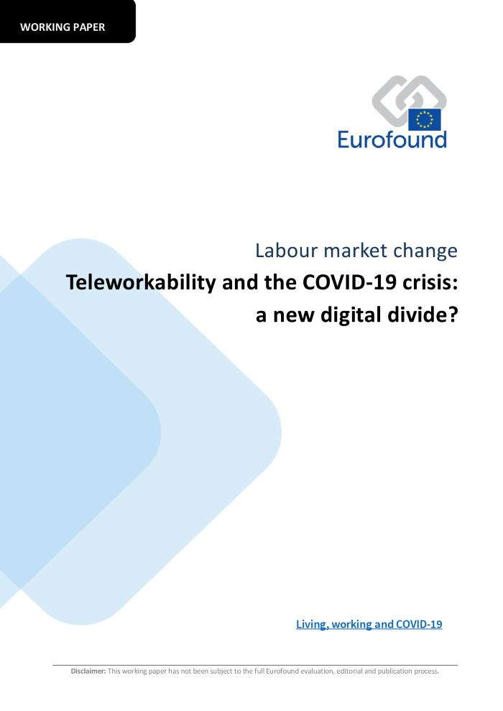
Teleworkability and the COVID-19 crisis: a new digital divide? [Labour market change [Working paper]] (c:amaz:14490)
The paper discusses the extent of teleworking in the EU before and during the COVID-19 outbreak, develops a conceptual analysis to identify the jobs that can be done from home and those that cannot, and on this basis quantifies the fraction of employees that are in teleworkable occupations across EU countries, sectors and socio-economic profiles. Using the occupational task descriptions provided in the Italian Indagine Campionaria delle Professioni, with additional indicators from the European Working Conditions survey, we estimate that 37% of dependent employment in the EU is currently teleworkable very close to the estimates of teleworking indicated in real-time surveys during the COVID-19 crisis. Because of differences in the employment structure, the fraction of teleworkable employment ranges between 33-44% in all but five EU member states. Even starker differences in teleworkability emerge between high- and low-paid workers, between white- and blue-collar workers, as well as by gender. Results suggests that that the large expansion of telework since the COVID-19 outbreak has been strongly skewed towards high-paid white-collar employment. Yet, enforced closures have likely resulted in many new teleworkers amongst low and mid-level clerical and administrative workers who previously had limited access to this working arrangement. This is consistent with the evidence showing that, beyond differences in the industrial and occupational structures, the pre-outbreak large differences in telework prevalence across EU countries were largely driven by other factors, notably the organisation of work, regulation, and management culture. This paper also discusses some policy implications that the current experience of telework may have for the future of work. [Souce: https://ec.europa.eu/jrc/en/publication/eur-scientific-and-technical-research-reports/teleworkability-and-covid-19-crisis-new-digital-divide]

Slide 44
Women and labour market equality: has COVID-19 rolled back recent gains? [Labour market change] (c:amaz:14489)
Closing gender gaps in the labour market by achieving the equal participation of women is among the key objectives of the new Gender Equality Strategy 20202025. Despite significant progress in reducing the gender employment gap, it has stagnated over the past few years. Moreover, segregation in employment across sectors and occupations is still pervasive. Against this background, this policy brief investigates the evolution of female labour market participation in the last decade and shows that the persisting gender employment gap cost Europe more than 320 billion per year in 2018, corresponding to 2.4% of EU GDP. The analysis also examines the disproportionate effects that the current COVID-19 crisis is having on working women, including the risk of disengagement from the labour market and the unintended consequences of confinement measures. It ends with a review of policy responses to the pandemic that have supported female employment in the short term and proposes how policy should respond in the long run to avoid rolling back decades of gains achieved in gender equality. [Source: https://www.eurofound.europa.eu/publications/policy-brief/2020/women-and-labour-market-equality-has-covid-19-rolled-back-recent-gains]

Slide 45
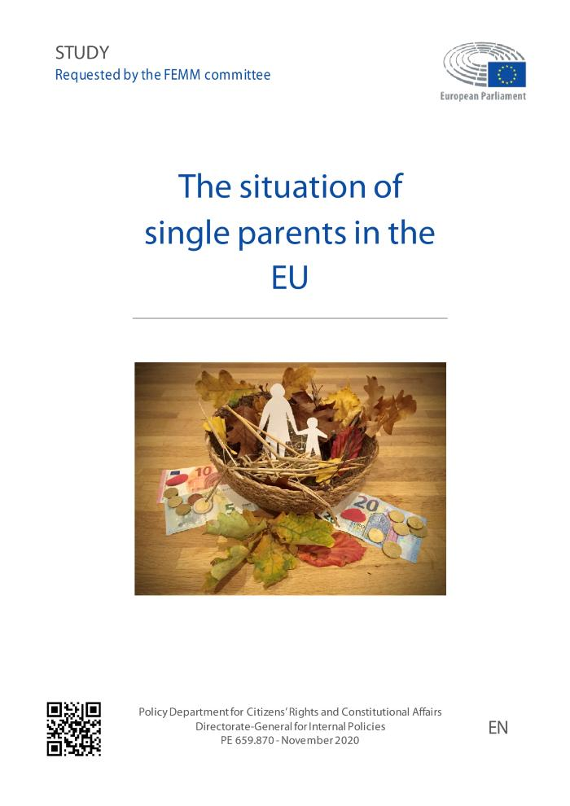
The situation of single parents in the EU Policy (c:amaz:14451)
This study, commissioned by the European Parliaments Policy Department for Citizens Rights and Constitutional Affairs at the request of the FEMM Committee, describes trends in the situation of single parents in the EU (with additional evidence from Iceland and Norway). It analyses the resources, employment, and social policy context of single parents and provides recommendations to improve their situation, with attention to the Covid-19 pandemic and its consequences. [Source: website: www.europarl.europa.eu/thinktank/nl/document.html?reference=IPOL_STU%282020%29659870]

Slide 46
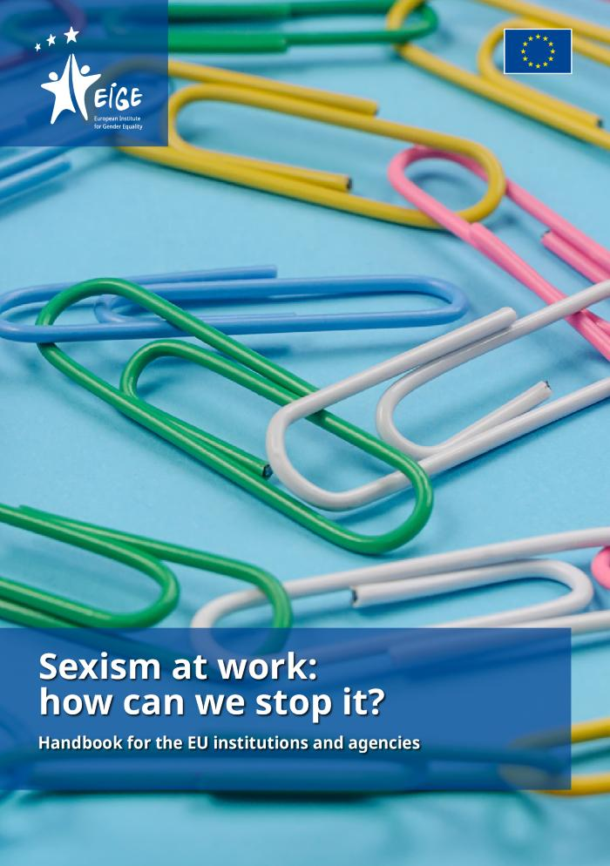
Sexism at work: how can we stop it?: handbook for the EU institutions and agencies (c:amaz:14430)

Slide 47
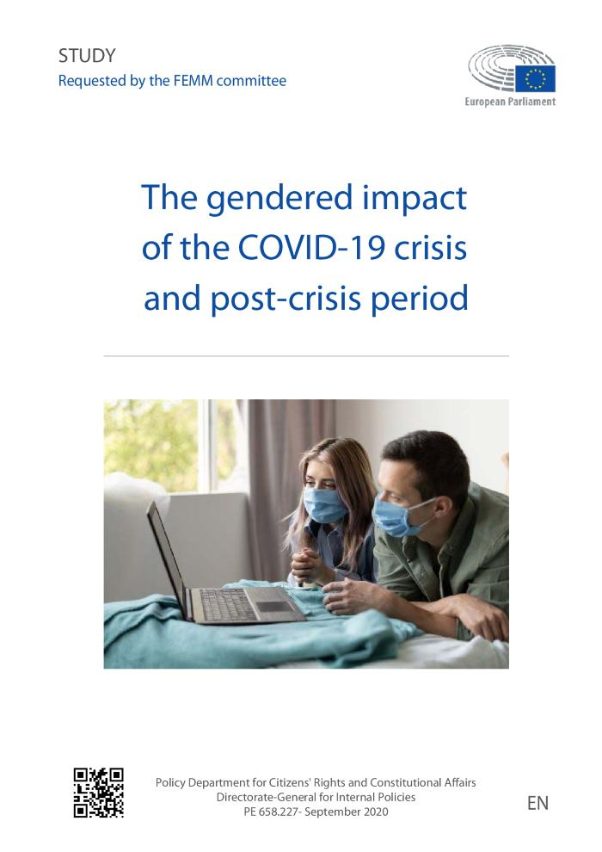
The gendered impact of the Covid-19 crisis and post-crisis period: study (c:amaz:14396)
The study, commissioned by the Policy Department, at the request of the FEMM Committee, outlines some of the key gendered effects of the COVID-19 crisis and post-crisis period It explains how the gendered effects may extend into the post-crisis period based on currently available data on COVID and longer-term effects of previous outbreaks. This includes the lack of sex-disaggregated data, the role of healthcare workers and care workers, domestic violence, the impact of quarantine on feminised sectors of the economy, the additional unpaid labour on women as a result of lockdown, access to maternity, sexual and reproductive health services. [Source: website: www.europarl.europa.eu/committees/nl/the-gendered-impact-of-the-covid-19-cris/product-details/20201016CAN57981]

Slide 48
Family-friendly policies and other good workplace practices in the context of COVID-19: key steps employers can take (c:amaz:14365)
The consequences of the coronavirus disease (COVID-19) outbreak are unprecedented and felt around the world. The pandemic is heavily affecting labour markets and economies, including global supply chains, leading to widespread business disruptions. With many businesses struggling to survive, loss of jobs and income and rising working poverty are a reality for many workers. Self-employed, domestic, and care workers and those in casual or temporary agency employment are at particular risk. The absence of adequate social protection systems exacerbates working families vulnerability to the crisis. This document offers (interim) recommendations for employers to mitigate the negative consequences stemming from COVID-19. [Source: website: www.unwomen.org/en/digital-library/publications/2020/03/family-friendly-policies-and-other-good-workplace-practices-in-the-context-of-covid-19]

Slide 49
Gezinsflexibiliteit tijdens coronathuiswerk: ouders aan het woord: E-dossier (c:amaz:14346)
Op 17 maart 2020 besliste de Nationale Veiligheidsraad tot een semi-lockdown in ons land om het coronavirus in te dijken. Telewerk werd dus een nieuwe realiteit in heel veel organisaties. Om te achterhalen welke maatregelen werknemers krijgen die thuis hun werk moeten combineren met hun gezin tijdens de coronacrisis hield de Gezinsbond een korte bevraging onder zijn leden. De goede praktijken en tips van ouders voor ouders, maar ook de minder goede ervaringen van thuiswerkende ouders lees je in dit e-dossier. [Bron: website: www.gezinsbond.be/Publicaties/Andere/focus/Paginas/Gezinsflexibiliteit-tijdens-coronathuiswerk.aspx]

Slide 50
Gender equality at work [European Working Conditions Survey 2015 series] (c:amaz:14287)
Gender inequality at work persists across Europe, despite the long standing attention paid and efforts made to tackle it. This Eurofound report presents a closer look at women's and men's working conditions, using data from Eurofounds European Working Conditions Survey (EWCS) and complementing previous Eurofound research on, among other things, working time patterns, worklife balance and workers health. Beyond the general differences in the labour market, it highlights many important gaps in men's and women's working conditions and job quality which require specific attention. According to the EWCS data, the reduction of gender gaps in those areas showing improvement over the last 5 to 10 years remains limited. European and national strategies aimed at achieving job quality for all, that seek to mainstream gender equality, could help address persistent inequalities between men and women.

Slide 51
Sexual harassment and harassment at work: technical guidance (c:amaz:14267)
All employers have a duty of care to protect their workers and will be legally liable for harassment in the workplace if they have not taken reasonable steps to prevent it. This is according to the January 2020 guidance from the Equality and Human Rights Commission (EHRC) which offers a legal explanation and practical examples of how to tackle and respond effectively to harassment. The guidance states: (1) While recent research largely concentrates on sexual harassment, it is clear that harassment related to sex such as unwanted sexist comments is a problem too; (2) Reducing the barriers that stop women participating fully in the workplace is central to the future success of the UK economy; (3) Over 70 per cent of Asian and Black workers reported that they had experienced racial harassment at work in the last five years; (4) Experiences of age discrimination were also affected by factors such as gender. For example, the chances of a man experiencing age discrimination are about eight per cent lower compared to a woman.

Slide 52
The future of women at work: transitions in the age of automation (c:amaz:14509)
This new research explores potential patterns in jobs lost (jobs displaced by automation), jobs gained (job creation driven by economic growth, investment, demographic changes, and technological innovation), and jobs changed (jobs whose activities and skill requirements change from partial automation) for women by exploring several scenarios of how automation adoption and job creation trends could play out by 2030 for men and women given current gender patterns in the global workforce. These scenarios are not meant to predict the future; rather, they serve as a tool to understand a range of possible outcomes and identify interventions needed. We use the term jobs as shorthand for full-time-equivalent workers. The research examines six mature economies (Canada, France, Germany, Japan, the United Kingdom, and the United States) and four emerging economies (China, India, Mexico, and South Africa), which together account for around half of the world's population and about 60 percent of global GDP. [Source : https://www.mckinsey.com/featured-insights/gender-equality/the-future-of-women-at-work-transitions-in-the-age-of-automation]

Slide 53
Female entrepreneurship: public and private funding (c:amaz:14242)
Female entrepreneurs represent just a small proportion of the total number of entrepreneurs in the European Union today. Some of the hurdles facing female entrepreneurs or would-be entrepreneurs are related to getting adequate funding, access to the right networks, and finding the right information and advice.

Slide 54
Internationale Arbeidsconferentie: eeuwfeestverklaring van de IAO over de toekomst van werk, aangenomen door de conferentie op haar honderdenachtste zitting, Genève, 21 juni 2019 (c:amaz:14240)
/docstore/d5a4bc/1237.pdf

Slide 55
Aanbeveling betreffende geweld en intimidatie, 2019 (nr. 206): aanbeveling betreffende de uitbanning van geweld en intimidatie in de wereld van werk (c:amaz:14239)
/docstore/6e6444/1236.pdf

Slide 56
Verdrag betreffende geweld en intimidatie, 2019 (nr. 190): verdrag betreffende de uitbanning van geweld en intimidatie in de wereld van werk (c:amaz:14238)
/docstore/b7f6b0/1234.pdf

Slide 57
Abhilfe gegen sexuelle Belästigung: Leitfaden für Arbeitgeber_innen (c:amaz:14210)

Slide 58
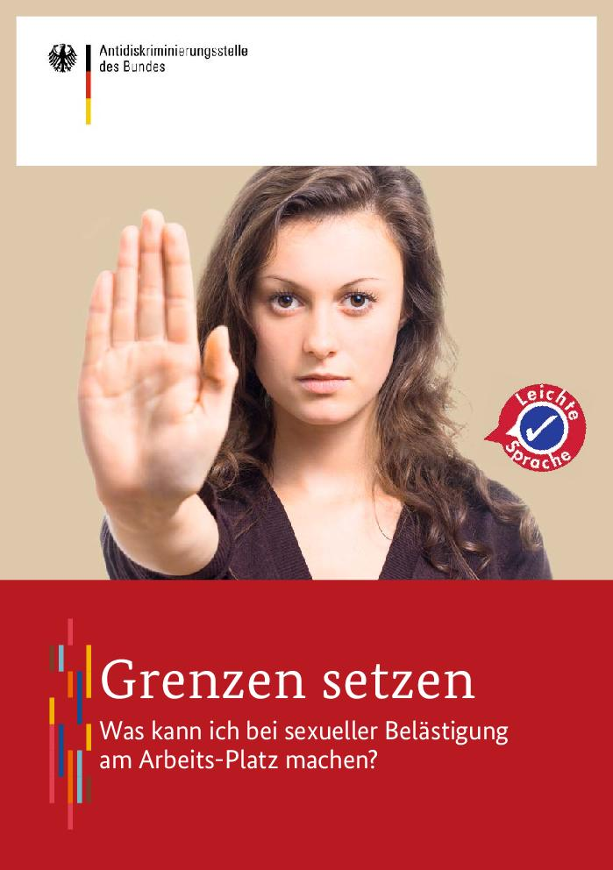
Grenzen setzen: was kann ich bei sexueller Belästigung am Arbeits-Platz machen? (c:amaz:14209)

Slide 59
Grenzen setzen: was tun bei sexueller Belästigung am Arbeitsplatz? (c:amaz:14208)

Slide 60
It's not that grey : how to identify the grey area a practical guide for the twilight zone of sexual harassment (c:amaz:14197)
"Over the past year and a half, we have broke down and analysed hundreds of stories of sexual harassment, and came to a conclusion: women's collective history of violence and trauma can be turned into tools to navigate this patriarchal world. "Its Not That Grey" deconstructs the so-called "grey zone" of sexual harassment by giving concrete tools to identify, bust myths around it and fight harassment. Its a practical guide navigating the twilight of harassment. We live in a world where the vast majority of women will be the target of harassment, sexual assault or rape at some point in their lives. With our "Red Flag System", we help potential targets and bystanders of harassment to identify early instances of sexual harassment, and change society for the better. This guide is a hands-on training, it is challenging the status-quo and it wants to change the world." (Source: https://periodbrussels.eu/guide/)

Slide 61
Was tun bei sexueller Belästigung am Arbeitsplatz?: Leitfaden für Beschäftigte, Arbeitgeber und Betriebsräte (c:amaz:14174)

Slide 62
Bevrijd uw onderneming van seksisme: uw gids voor een écht inclusieve organisatie (c:amaz:14154)

Slide 63
Libérez votre entreprise du sexisme : votre guide pour une organisation vraiment inclusive (c:amaz:14153)

Slide 64
Sexual harassment in the workplace: how companies can prepare, prevent, respond, and transform their culture (c:amaz:14177)

Slide 65
Healthy workers, thriving companies - a practical guide to wellbeing at work: tackling psychosocial risks and musculoskeletal disorders in small businesses (c:amaz:14173)
This guide presents a practical approach to preventing and managing work-related psychosocial risks and musculoskeletal disorders. European workers report these two issues as the main causes of work-related ill health. They lead to many lost working days and result in not only individual suffering but also significant financial costs. Tailored to the needs of micro and small businesses, the guide suggests a straightforward five-step process for improving the work environment to tackle these issues. Although it is intended primarily for owners and managers, it is also of interest to workers and their representatives, as well as occupational safety and health practitioners. The guide provides simple explanations and features a selection of exercises that can be used to create meaningful and lasting improvements, for the benefit of workers and businesses.

Slide 66
Stop gender-based violence at work: the struggle of the global unions (c:amaz:14172)
This study is an overview of the Global Union Federations (GUFs) work to end sexual harassment and gender-based violence in the workplace.

Slide 67
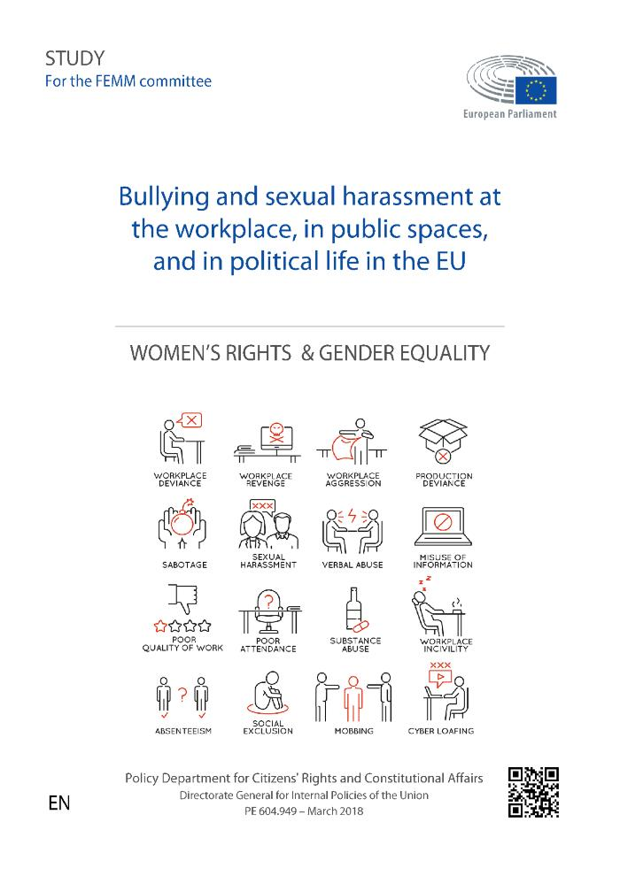
Bullying and sexual harassment at the workplace, in public spaces, and in political life in the EU (c:amaz:14083)
This study, commissioned by the European Parliaments Policy Department for Citizens Rights and Constitutional Affairs at the request of the Committee on Women's Rights and Gender Equality (FEMM),provides a broad account and an in-depth analysis of bullying and sexual harassment in the workplace, in public spaces and in political life. In this study trends in understanding of phenomena are acknowledged,status and progress in research is accounted for, key issues of controversies and debate are identified and recommendations for actions and intervention are provided.

Slide 68
Women in the workplace 2018 (c:amaz:13826)

Slide 69
Il y a une vie après le boulot, ou comment vivre déconnecté [Cahiers de la documentation - Bladen voor documentatie - 2017/2] (c:amaz:14591)
Dans le monde actuel du travail, il est devenu impossible de fonctionner sans être connectés. Cette connexion nous rend flexibles, autonomes et nomades. Mais aussi archi-disponibles, hyper-connectés, voire même stressés, irritables, continuellement sur le qui-vive ou insatisfaits. La France est le premier pays au monde qui a osé légiférer sur le « droit à la déconnexion », créant la surprise un peu partout à l'étranger. Ce droit à la déconnexion est-il révélateur d'un problème de grande ampleur ? La digitalisation du monde du travail est-elle en train de rogner notre sphère privée, créant l'impossible retour en arrière ? Mais, pour autant, faut-il à tout prix légiférer un droit qui devrait être une simple question de priorité et de bon sens ? Le droit à un équilibre entre vie privée et vie professionnelle [Source: https://www.abd-bvd.be/fr/cahiers-de-la-documentation/2017-2/]

Slide 70
Tripartiete Beginselverklaring betreffende multinationale ondernemingen en sociaal beleid: aangenomen door de Raad van Bestuur van het Internationaal Arbeidsbureau op zijn 204e zitting (Genève, november 1977) en gewijzigd op zijn 279e (november 2000), 295e (maart 2006) en 329e (maart 2017) zitting (c:amaz:14241)
/docstore/e539ab/1238.pdf

Slide 71
Report on the implementation of the OECD gender recommendations: some progress on gender equality but much left to do (c:amaz:14075)

Slide 72
Women Matter : Time to accelerate : Ten years of insights into gender diversity (2007-2017) (c:amaz:13840)

Slide 73
National survey results on the impact of domestic violence on work, workers and workplaces in Belgium (c:amaz:13291)

Slide 74
Enquête nationale sur l'impact de la violence entre partenaires sur le travail, les travailleurs et les lieux de travail (c:amaz:13290)
Entre le 2 mai et le 9 juin 2017, des chercheurs de la Western University et de l'Institut, en collaboration avec les partenaires de l'Institut, ont mené une enquête nationale en ligne sur l'impact de la violence entre partenaires sur le travail, les travailleurs et les lieux de travail. L'enquête comportait plus de 40 questions axées sur le vécu des travailleurs vis-à-vis de la violence entre partenaires et de son impact sur le lieu de travail. Le but était notamment de savoir s'ils y étaient ou y avaient été confrontés personnellement, et s'ils avaient connaissance de collègues qui en faisaient l'expérience ou s'en rendaient coupables. Des questions complémentaires étaient posées aux personnes qui avaient été confrontées à de la violence entre partenaires afin de connaître l'effet de la violence sur leur travail et leurs collègues, de savoir s'ils en parlaient avec quelqu'un au travail et d'identifier les types de soutien dont ils bénéficiaient. Le présent rapport donne un aperçu des principales conclusions de l'enquête.

Slide 75
Nationale enquête over de impact van partnergeweld op werk, werknemers en werkplekken in België (c:amaz:13289)
Tussen 2 mei en 9 juni 2017 hebben onderzoekers van de Western University en het Instituut, in samenwerking met de partners van het Instituut, een nationale online enquête uitgevoerd over de impact van partnergeweld op werk, werknemers en werkplekken. De enquête omvatte meer dan 40 vragen over de ervaringen van werknemers met partnergeweld en de werkomgeving. Er werd onder andere gepeild naar hun persoonlijke ervaringen terzake, of zij ooit partnergeweld hadden meegemaakt en of zij collega's kenden die partnergeweld ondergingen of gebruikten. Respondenten die persoonlijk partnergeweld hadden meegemaakt, kregen extra vragen, bijvoorbeeld over hoe het geweld hun werk en hun collega's beïnvloedde, of zij het geweld met iemand op hun werk bespraken en welke ondersteuning zij kregen. Dit rapport bevat de belangrijkste bevindingen van de enquête.

Slide 76
2013 OECD Recommendation of the Council on Gender Equality in Education, Employment and Entrepreneurship (c:amaz:13166)
The 2013 OECD Recommendation of the Council on Gender Equality in Education, Employment and Entrepreneurship recommends adopting practices that promote gender equality in education, promoting family-friendly policies and working conditions which enable fathers and mothers to balance their working hours and their family responsibilities and facilitate women to participate more in private and public sector employment. It also recommends increasing the representation of women in decision-making position, eliminating the discriminatory gender wage gap, promoting all appropriate measures to end sexual harassment in the workplace, reducing the gender gap in entrepreneurship activity, and paying attention to the special needs of women from disadvantaged minority groups and migrant women.

Slide 77
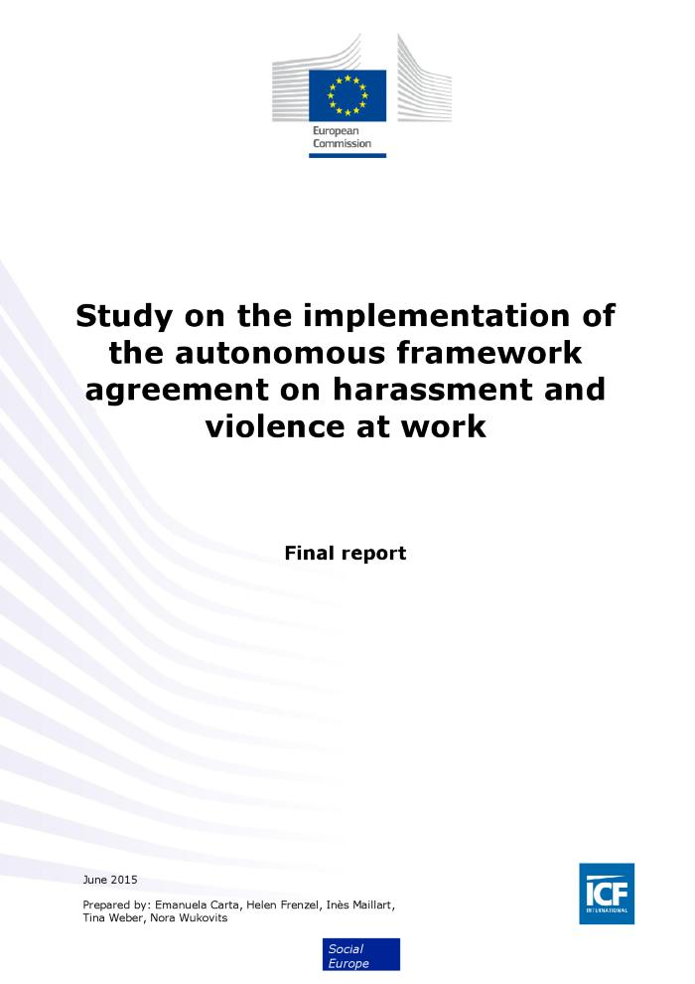
Study on the implementation of the autonomous framework agreement on harassment and violence at work: final report (c:amaz:14170)
The information presented in this report is based on a range of sources, including a review of transnational and national literature, national stakeholder consultations and a survey of enterprises and employee health and safety representatives. In total, around 155 stakeholders (mainly representatives of social partner organisations and national ministries) were consulted for this study. An online enterprise survey was commissioned for this study and yielded responses from 400 enterprises in the 8 Member States targeted by the survey (France, Hungary, Italy, Netherlands, Poland, Spain, Sweden and the UK). It aimed to gather information regarding perceptions on the significance and trends in the incidence of violence and harassment in the workplace, measures taken to address it, and awareness of the European Framework Agreement and national implementation tools. A similar survey was also disseminated to employee side health and safety representatives via ETUC, which received just under 240 responses.

Slide 78
Sexisme, bientôt fini ? (c:amaz:13209)

Slide 79
Gids ter begeleiding van transgenders op het werk (c:amaz:13055)
Deze gids is bestemd voor alle werknemers, werkgevers, vakbonden en andere partijen die betrokken zijn bij het onthaal en de begeleiding van transgender personen op het werk. Het doel van deze gids is hen te informeren en adviseren over hun rechten, plichten en verantwoordelijkheden zoals bepaald in de wet, rekening houdend met praktische en menselijke aspecten. Opgelet, vanaf 1 januari 2018 is een nieuwe wet van kracht voor de aanpassing van de geslachtsregistratie op de identiteitsdocumenten. De tips in deze brochure zullen niet veel veranderen.

Slide 80
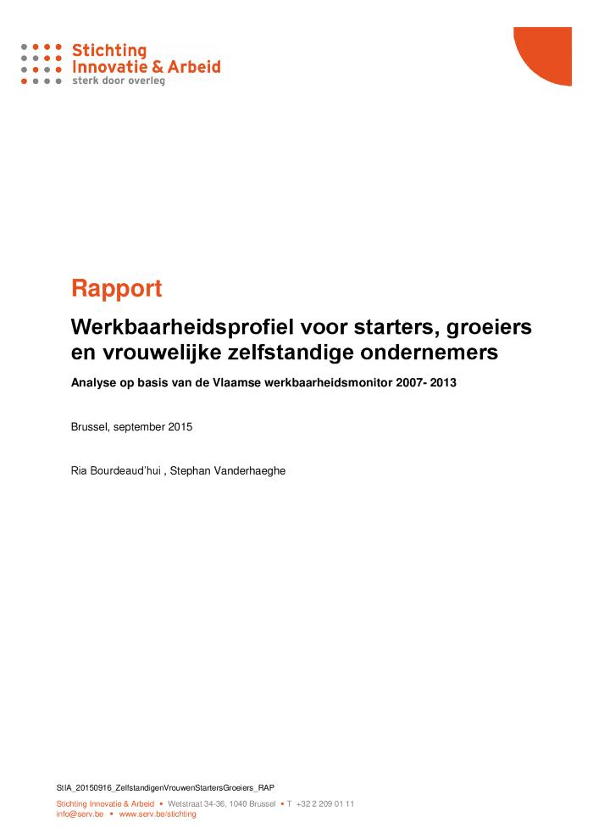
Werkbaarheidsprofiel voor starters, groeiers en vrouwelijke zelfstandige ondernemers: analyse op basis van de Vlaamse werkbaarheidsmonitor 2007-2013: rapport (c:amaz:14424)

Slide 81
Do men want gender equality at work ? (c:amaz:14150)

Slide 82
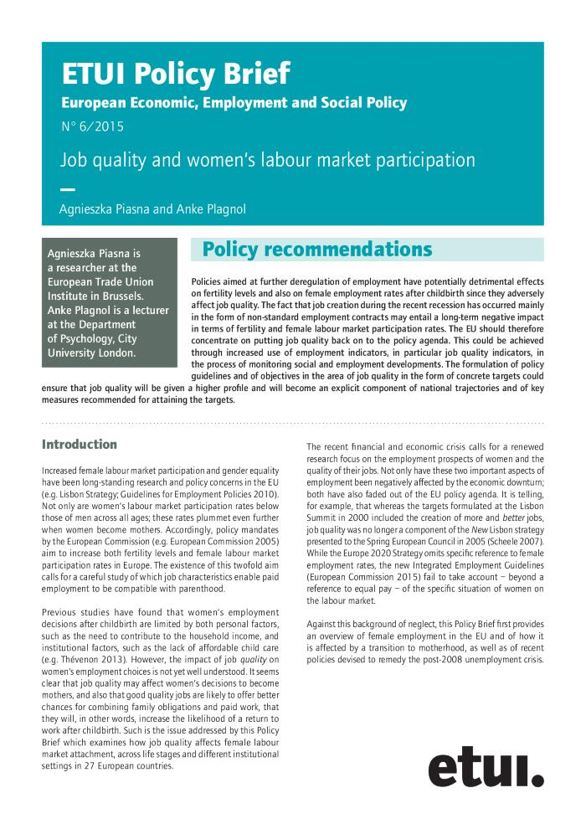
Job quality and women's labour market participation (c:amaz:13335)
It seems clear that job quality may affect womens decisions to become mothers, and also that good quality jobs are likely to offer better chances for combining family obligations and paid work, that they will, in other words, increase the likelihood of a return to work after childbirth. Such is the issue addressed by this Policy Brief which examines how job quality affects female labour market attachment, across life stages and different institutional settings in 27 European countries.

Slide 83
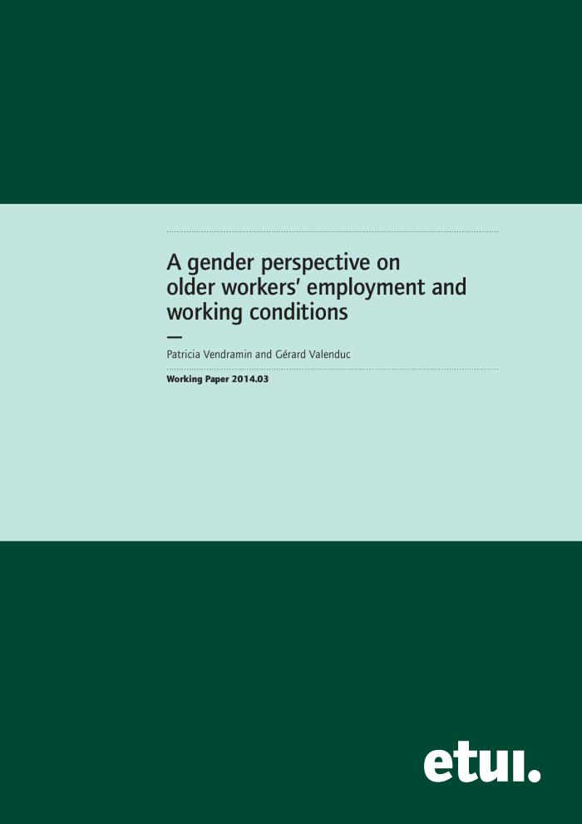
Perspective de genre sur l'emploi et les conditions de travail des seniors (c:amaz:14592)
Ce Working paper fournit une analyse comparative entre les sexes des conditions d'emploi et de travail des travailleurs de cinquante ans et plus. Alors que les conditions d'emploi et de travail sont désormais davantage reconnues comme des éléments clés dans le débat sur le vieillissement au travail, les disparités liées au genre restent encore trop largement ignorées. [Source: https://www.etui.org/fr/publications/working-papers/perspective-de-genre-sur-l-emploi-et-les-conditions-de-travail-des-seniors]

Slide 84
A gender perspective on older workers employment and working conditions (c:amaz:13336)
This working paper aims to give a structured gender analysis of the working and employment conditions of older workers (aged 50 and over). While working and employment conditions are increasingly recognised as key issues in ageing at work, gender disparities do still not get enough attention.[Source: https://www.etui.org/publications/working-papers/a-gender-perspective-on-older-workers-employment-and-working-conditions]

Slide 85
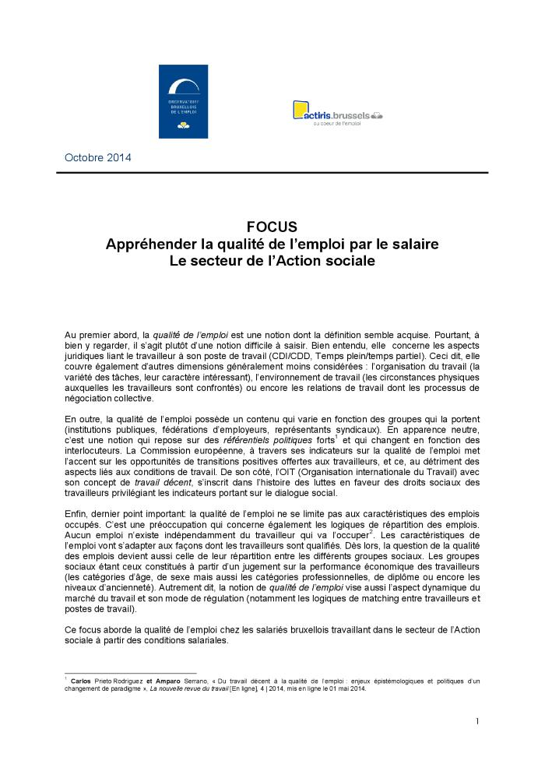
Appréhender la qualité de l'emploi par le salaire : le secteur de l'Action sociale (c:amaz:12878)

Slide 86
Code of best practices for women and ICT (c:amaz:7110)

Slide 87
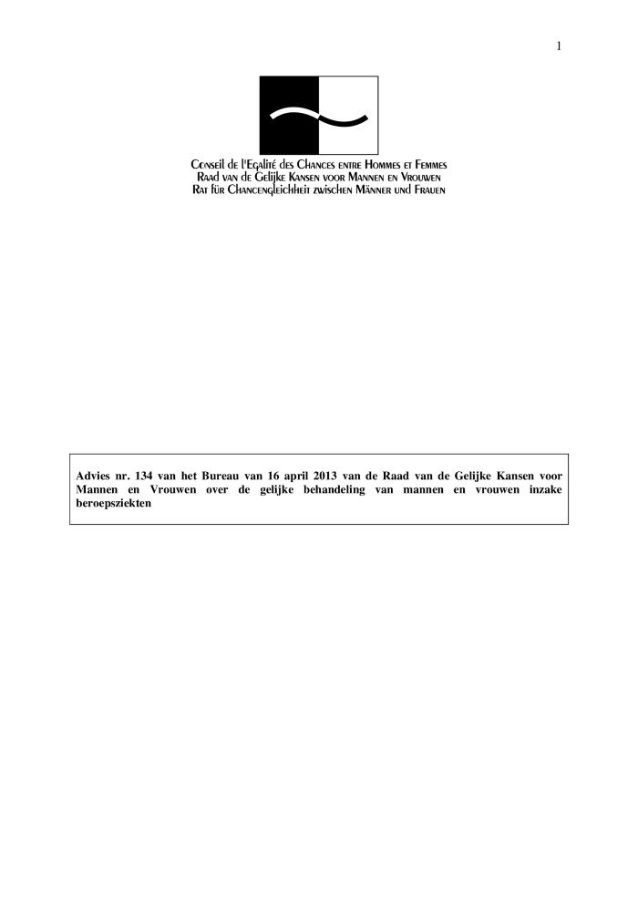
Advies nr. 134 van het Bureau van 16 april 2013 van de Raad van Gelijke Kansen voor Mannen en Vrouwen over de gelijke behandeling van mannen en vrouwen inzake beroepsziekten (c:amaz:12678)

Slide 88
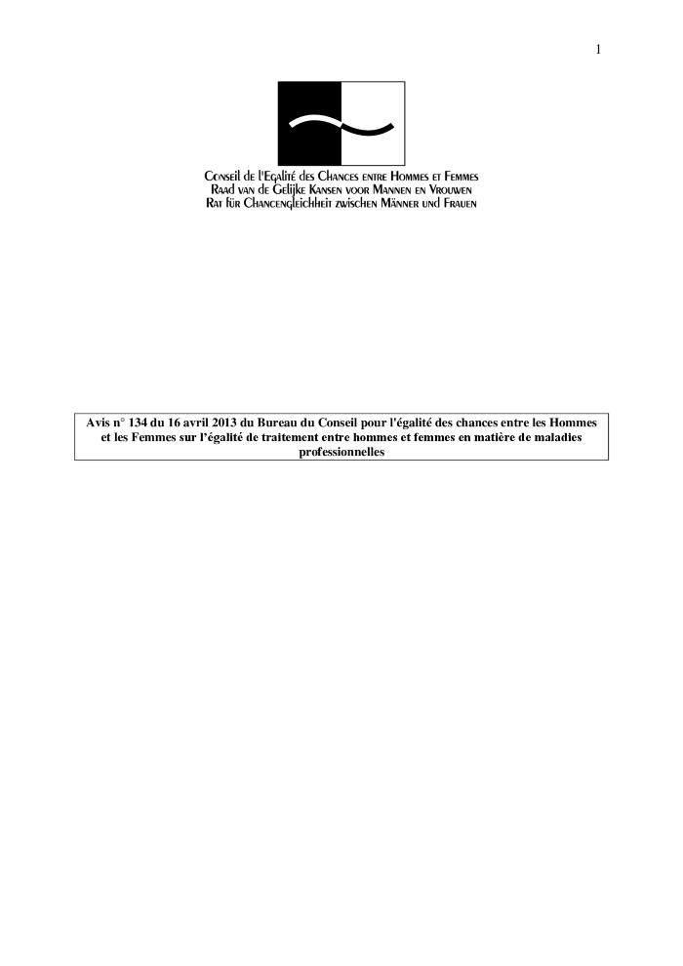
Avis n° 134 du 16 avril 2013 du Bureau du Conseil pour l'Egalité des Chances entre Hommes et Femmes sur l'égalité de traitement entre les hommes et les femmes en matière de maladies professionnelles (c:amaz:12677)

Slide 89
The future we want: a feminist perspective [Publication series on ecology; volume 21] (c:amaz:14516)
The multiple crises the financial crash, hunger, climate change and resource scarcity demonstrate emphatically that neoliberal market globalization cannot fulfill its promises: namely to bring about the optimal allocation of resources on the entire planet and thus be a win-win game for all. This also implies the failure of the concept of sustainability put forward at the 1992 United Nations Conference on Environment and Development (UNCED) in Rio de Janeiro. That concept was optimistic about the compatibility of economic growth, resource protection and social justice. The United Nations has proposed a Global Green New Deal based on a Green Economy, as the new guiding principle for the Rio+20 Conference. This is its effort to salvage the concept of sustainability, which has lost credibility. The Green Economy seeks to point a way out of the financial, climate and energy crisis and simultaneously make the connection to the Millennium Development Goals and poverty alleviation. [Source: https://us.boell.org/en/2012/01/26/future-we-want-feminist-perspective.]

Slide 90
Women in ICT (c:amaz:13860)

Slide 91
Egalité professionnelle femmes / hommes dans les agences d'architecture (c:amaz:13316)

Slide 92
The European social charter (c:amaz:11960)

Slide 93
Annexe 4 : Insertion professionnelle ou maintien au travail des victimes de violences domestiques : seconde partie (c:amaz:6656)

Slide 94
Les violences entre partenaires : quelles répercussions sur la vie professionnelle ? quelles pistes d'action pour aider les victimes ? : vademecum à l'usage des délégués syndicaux, des agents d'insertion professionnelle, des personnes de confiance dans les entreprises, des médecins du travail, des médecins conseil des mutualités (c:amaz:6634)

Slide 95
European social charter : conclusions XIX-3 (2010) (c:amaz:6508)

Slide 96
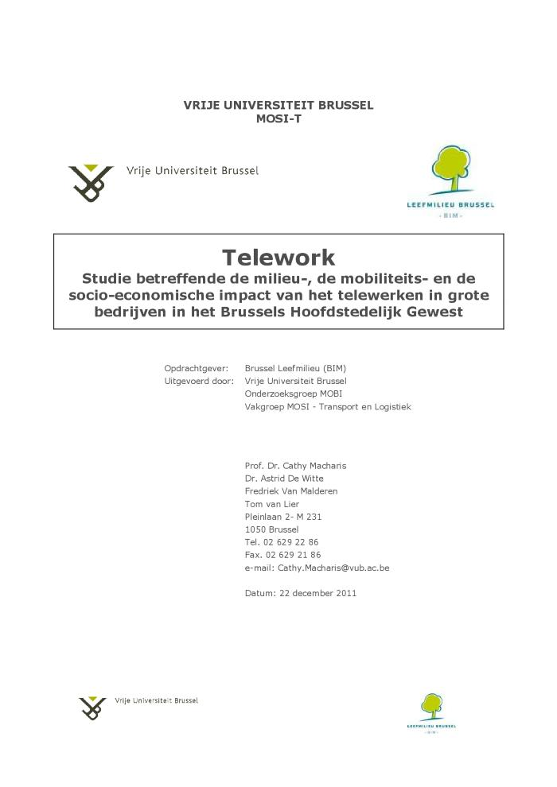
Telework: studie betreffende de milieu-, de mobiliteits- en de socio-economische impact van het telewerken in grote bedrijven in het Brussels Hoofdstedelijk Gewest (c:amaz:14526)
Het aantal pendelaars in het Brussels Hoofdstedelijk Gewest is verdubbeld sinds de jaren 60. Elke dag komen er 359.000 pendelaars naar het Brussels Hoofdstedelijk Gewest om er te werken en maken 56.000 werknemers de omgekeerde beweging. In totaal verplaatsen er zich dus dagelijks meer dan 400.000 mensen naar en van het Brussels Hoofdstedelijk Gewest, waar in zijn geheel 680.000 personen aan het werk zijn (Actiris, 2007). Dit laat zich dan ook voelen op de wegen in en rond het Gewest die steeds verder dichtslibben met bijhorende externe effecten zoals luchtvervuiling, congestie, geluidshinder en verkeersonveiligheid tot gevolg. Maatregelen dienen daarom getroffen te worden om het aantal en/of de afstand van de verplaatsingen te reduceren, opdat de leefbaarheid in het Gewest op vlak van mobiliteit, milieu en verkeersveiligheid kan gevrijwaard worden (Castaigne et al, 2009). In deze studie werd onderzocht of telewerk mogelijk kan bijdragen tot het reduceren van bovengenoemde problemen. [Bron: inleiding]

Slide 97
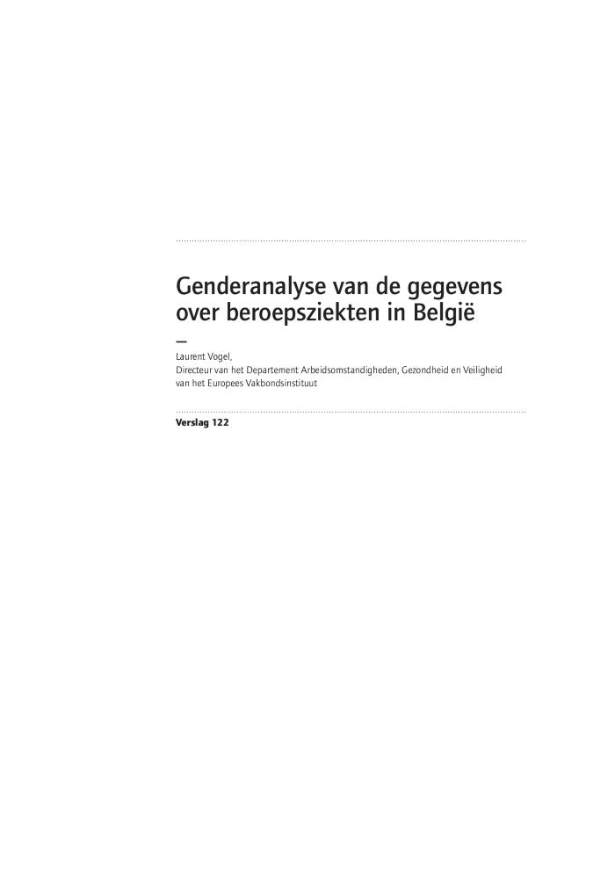
Genderanalyse van de gegevens over beroepsziekten in België : verslag 122 (c:amaz:12273)

Slide 98
La charte sociale européenne (c:amaz:11961)

Slide 99
European Employment Observatory. Review (c:amaz:6145)

Slide 100
Pratiques syndicales de lutte contre la discrimination et pour la promotion de la diversité : étude européenne sur les pratiques innovantes et importantes des syndicats pour lutter contre la discrimination et pour la promotion de la diversité : résumé (c:amaz:11838)

Slide 101
Trade union practices on anti-discrimination and diversity : European trade union anti-discrimination and diversity study : innovative and significant practices in fighting discrimination and promotion diversity : summary (c:amaz:11837)

Slide 102
Pratiques syndicales de lutte contre la discrimination et pour la promotion de la diversité : étude européenne sur les pratiques innovantes et importantes des syndicats pour lutter contre la discrimination et pour la promotion de la diversité : rapport (c:amaz:11836)

Slide 103
Trade union practices on anti-discrimination and diversity : European trade union anti-discrimination and diversity study : innovative and significant practices in fighting discrimination and promotion diversity : report (c:amaz:11835)

Slide 104
Performing gender at work (c:amaz:6379)
Dit boek bekijkt de snel veranderende verhouding tussen gender en technologie. Het maakt duidelijk wat het betekent gender vorm te geven en vorm te krijgen op basis van gender. Het boek staat stil bij de manier waarop de nieuwe mediatechnologie omgaat met gender. Haar werk is gebaseerd op twee case studies van bedrijven in Zwitserland.

Slide 105
Drawing on experience: older women workers in Europe (c:amaz:6351)

Slide 106
Frauenpolitik & Genderpolitik in der Friedrich-Ebert-Stiftung : 2008/2009 (c:amaz:6336)

Slide 107
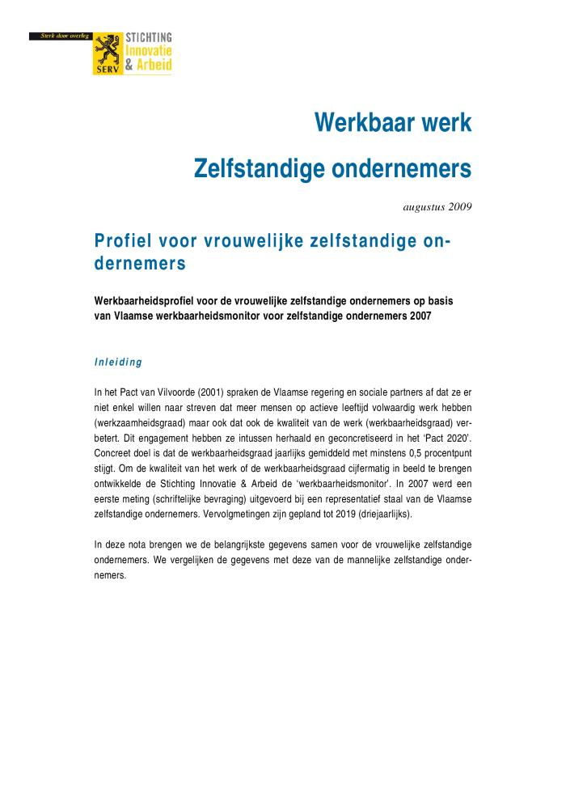
Profiel voor vrouwelijke zelfstandige ondernemers : werkbaarheidsprofiel voor de vrouwelijke zelfstandige ondernemers op basis van Vlaamse werkbaarheidsmonitor voor zelfstandige ondernemers 2007 (c:amaz:14247)
In het Pact van Vilvoorde (2001) spraken de Vlaamse regering en sociale partners af dat ze er niet enkel willen naar streven dat meer mensen op actieve leeftijd volwaardig werk hebben (werkzaamheidsgraad) maar ook dat ook de kwaliteit van de werk (werkbaarheidsgraad) verbetert. Dit engagement hebben ze intussen herhaald en geconcretiseerd in het Pact 2020. Concreet doel is dat de werkbaarheidsgraad jaarlijks gemiddeld met minstens 0,5 procentpunt stijgt. Om de kwaliteit van het werk of de werkbaarheidsgraad cijfermatig in beeld te brengen ontwikkelde de Stichting Innovatie & Arbeid de werkbaarheidsmonitor. In 2007 werd een eerste meting (schriftelijke bevraging) uitgevoerd bij een representatief staal van de Vlaamse zelfstandige ondernemers. Vervolgmetingen zijn gepland tot 2019 (driejaarlijks). In deze nota worden de belangrijkste gegevens samen gebracht voor de vrouwelijke zelfstandige ondernemers. De gegevens worden vergeleken met deze van de mannelijke zelfstandige ondernemers.

Slide 108
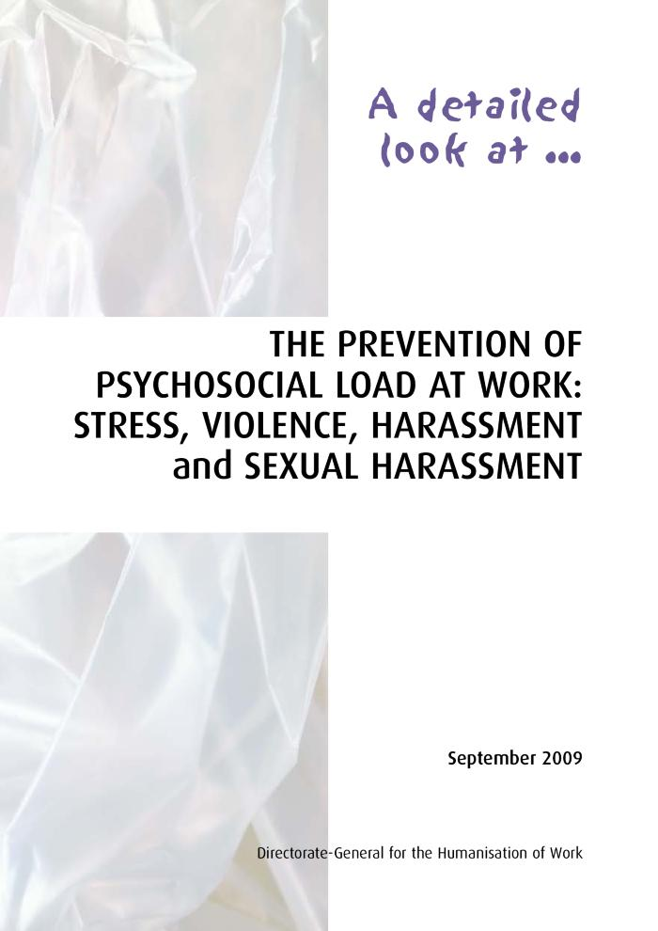
A detailed look at... the prevention of psychosocial load and work : stress, violence, harassment and sexual harassment (c:amaz:12003)

Slide 109
Doorbreken genderstereotypen en geef talent een kans : toolkit 'Doorbreken van genderstereotypen - Een goed bedrijf opbouwen : tips en hulpmiddelen voor slimme managers' (c:amaz:11649)

Slide 110
Combattez les stéréotypes de genre, donnez un coup de pouce au talent : boîte à outils 'Combattez les stéréotypes de genre - Faites de bonnes affaires : conseils et outils pour des gestionnaires intelligents' (c:amaz:11648)

Slide 111
Break gender stereotypes, give talent a chance : toolkit 'Breaking gender stereotypes - Building good business : tips and tools for smart managers' (c:amaz:11647)

Slide 112
Frauenpolitik & Genderpolitik in der Friedrich-Ebert-Stiftung : 2007/2008 (c:amaz:6335)

Slide 113
Actieve vrouwen, unieke vrouwen : praktische gids voor een beter evenwicht (c:amaz:6256)

Slide 114
Key feminist concerns regarding core labor standards, decent work and corporate social responsability (c:amaz:6247)

Slide 115
GPS werken met de glimlach : een tool voor motivatie & werknemerstevredenheid (c:amaz:6113)

Slide 116
Place du genre dans la réforme de la défense (Dossier 03) (c:amaz:13792)

Slide 117
Place du genre dans la réforme de la police (Dossier 02) (c:amaz:13791)

Slide 118
Les femmes et le travail : séminaire à l'intention des membres des instances parlementaires traitant de l'égalité des sexes et des commissions traitant des questions de l'emploi 6-8 décembre 2007, Siège de l'OIT, Genève (c:amaz:11628)

Slide 119
Women and work : seminar for members of parliamentary bodies dealing with gender equality and committees addressing labour issues 6-8 December 2007, ILO Headquarters, Geneva (c:amaz:11627)

Slide 120
Rapport sur l'égalité entre les femmes et les hommes 2008 / Commission européenne. Direction Générale de l'Emploi, des Affaires sociales et de l'Egalité des Chances (c:amaz:11565)

Slide 121
Report on equality between women and men 2008 / European Commission. Directorate-General for Employment, Social affairs and Equal Opportunities (c:amaz:11564)

Slide 122
Gendering the knowledge economy : comparative perspectives (c:amaz:6440)

Slide 123
Le retour au travail après un cancer du sein : un second combat pour les femmes ? (c:amaz:6241)

Slide 124
Genderjaarboek 2007 : MV united (c:amaz:6042)

Slide 125
Frauenpolitik & Genderpolitik in der Friedrich-Ebert-Stiftung : Jahresbericht 2006, Perspektiven 2007 (c:amaz:5983)

Slide 126
Gelijke kansen voor mannen en vrouwen in overheidsopdrachten : enkele aanbevelingen (c:amaz:11568)

Slide 127
Egalité des femmes et des hommes dans les marchés publics : quelques recommandations (c:amaz:11567)

Slide 128
Equal opportunities for men and women in public procurement contracts : a few recommendations (c:amaz:11566)

Slide 129
Tendances mondiales de l'emploi des femmes : résumé, mars 2007 (c:amaz:11509)

Slide 130
Rapport sur l'égalité entre les femmes et les hommes 2007 / Commission européenne. Direction Générale pour l'Emploi, des Affaires Sociales et de l'egalité des Chances (c:amaz:11490)

Slide 131
Report on equality between women and men 2007 / European Commission. Directorate-General for Employment, Social Affairs and Equal Opportunities (c:amaz:11489)

Slide 132
La disponibilité des pères : conduite par les contraintes de travail des mères ? (c:amaz:5995)

Slide 133
Femmes et précarité sur le marché du travail : quelques statistiques commentées (c:amaz:5988)

Slide 134
Genderjaarboek 2006 : MV united (c:amaz:5903)

Slide 135
Possibilities and challenges ? : men's reconcilitation of work and family life : conference report (c:amaz:5750)

Slide 136
L'égalité hommes/femmes au travail (c:amaz:5567)
Contient:1. Les disparités existantes 2. Les obstacles à l'égalité 3. La politique en faveur de l'égalité en France 4. La réduction des inégalités professionnelles en Europe 5. Les accords d'entreprise sur l'égalité professionnelle Également dans ce numéro : 6. La politique en faveur des personnes handicapées et ses limites 7. Bilan de la réforme intercommunale en France : le rapport de la Cour des comptes

Slide 137
Ongewenst grensoverschrijdend gedrag op het werk : organisatorische risicofactoren : studies en onderzoeken (c:amaz:11959)

Slide 138
Violences, harcèlement moral ou sexuel au travail : facteurs de risque organisationnels : études et recherches (c:amaz:11958)

Slide 139
Droits de la personne humaine et défis économiques en Europe : l'égalité entre les femmes et les hommes : 6e Conférence ministérielle européenne sur l'égalité entre les femmes et les hommes, Stockholm 8-9 juin 2006, actes (c:amaz:11518)

Slide 140
Human Rights and economic challenges in Europe : gender equality : 6th European Ministerial Conference on equality between women and men, Stockholm 8-9 June 2006, proceedings (c:amaz:11517)

Slide 141
Une feuille de route pour l'égalité entre les femmes et les hommes : 2006-2010 (c:amaz:11230)

Slide 142
A roadmap for equality between women and men : 2006-2010 (c:amaz:11229)

Slide 143
Rapport sur l'égalité entre les femmes et les hommes 2006 / Commission européenne. Direction Général de l'Emploi, des Affaires Sociales et de l'Egalité des Chances (c:amaz:11201)
'This yearly report presents an overview of the main developments on equality between women and men in the European Union in 2005. It also outlines challenges and policy orientations for the future.' EU Bookshop. , [Online]. Available HTTP: http://bookshop.eu.int/ (March 27, 2006)

Slide 144
Report on equality between women and men 2006 / European commission. Directorate-General for Employment, Social Affairs and Equal Opportunities (c:amaz:11200)
'This yearly report presents an overview of the main developments on equality between women and men in the European Union in 2005. It also outlines challenges and policy orientations for the future.' EU Bookshop. , [Online]. Available HTTP: http://bookshop.eu.int/ (March 27, 2006)

Slide 145
Bericht zur Gleichstellung von Frauen und Männen 2006 / Europäische Kommission. Generaldirektion Beschäftigung, soziale Angelegenheiten und Chancengleichheit (c:amaz:11199)
'This yearly report presents an overview of the main developments on equality between women and men in the European Union in 2005. It also outlines challenges and policy orientations for the future.' EU Bookshop. , [Online]. Available HTTP: http://bookshop.eu.int/ (March 27, 2006)

Slide 146
Rapport de la Commission au Conseil, au Parlement Européen, au Comité Economique et Social Européen et au Comité des Régions sur l'égalité entre les femmes et les hommes - 2006 (c:amaz:11184)

Slide 147
Communication de la Commission au Conseil, Parlement Européen, au Comité Economique et Social Européen et au Comité des Régions : une feuille de route pour l'égalité entre les femmes et les hommes 2006-2010 (c:amaz:11182)

Slide 148
Communication from the Commission to the Council, the European Parliament, the European Economic and Social Committee and the Committee of the Regions : a roadmap for equality between women and men 2006-2010 (c:amaz:11181)

Slide 149
Mitteildung der Kommission an den Rat, das Europaïsche Parlament, de Europaïschen Wirtschafts- und Socialausschuss und den Ausschuss der Regionen : ein Fahrplan für die Gleichstellung von Frauen und Männen 2006-2010 (c:amaz:11180)

Slide 150
Quality work in gender equality : a handbook for the workplace (c:amaz:6245)

Slide 151
Working conditions in the European Union : the gender perspective (c:amaz:6161)

Slide 152
Méthodes et instruments pour une analyse ergonomique et psychosociale (c:amaz:5686)

Slide 153
GRADUS. Gender and decision making. Steps and stairs in civic society : outcomes of the project (c:amaz:5590)

Slide 154
Les inégalités entre les femmes et les hommes : les facteurs de précarité (c:amaz:5561)
'Les inégalités entre les hommes et les femmes se sont historiquement réduites sur le marché du travail, dans la famille, à l'école. Néanmoins des inégalités demeurent et certaines se sont même amplifiées. En quoi expliquent- elles la plus grande précarité des femmes ? En quoi créent-elles des risques supplémentaires de basculer vers la précarité ? La précarité, vécue ou potentielle, correspond à des situations d'instabilité et de discontinuité sur le marché du travail - imposées ou « choisies » sous contrainte-, mais aussi de maintien dans le sous-emploi. Les notions de trajectoires, de ruptures de parcours, de fragilité de l'insertion et de difficultés de réinsertion sont essentielles. Ce rapport décrit en détail les nouvelles formes de la précarité, en détermine les causes principales, et analyse les liens qui existent entre, d'une part, les inégalités entre les femmes et les hommes et, d'autre part, la précarité pour certaines femmes. Une synthèse est proposée à la fin de chacune des études accompagnée de pistes de réflexion pour les politiques publiques.' La documentation française. , [En ligne]. http://www.ladocumentationfrancaise.fr/catalogue/9782110059536/index.shtml (Page consultée le 16 mars 2006)

Slide 155
Les carrières professionnelles des femmes au Luxembourg (c:amaz:5447)

Slide 156
Working conditions and gender in an enlarged Europe (c:amaz:5328)

Slide 157
Les femmes et le marché de l'emploi (c:amaz:5883)

Slide 158
Statements entered in the Council minutes after the political agreement reached on 4 October 2004 on the text of the Council Directive implementing the principle of equal treatment between women and men in the access to and supply of goods and services (c:amaz:5856)

Slide 159
La loi et le code sur le bien-être au travail et extraits du réglement général pour la protection du travail (c:amaz:5687)

Slide 160
Advancing women in the workplace : statistical analysis (c:amaz:5665)

Slide 161
Quality of life in Europe (c:amaz:5342)

Slide 162
Healthy beginnings : guidance on safe maternity at work (c:amaz:5259)

Slide 163
Quality of life in Europe : résumé (c:amaz:11047)

Slide 164
Extended Impact Assessment - SEC(2003) 1213 final - (COM(2003)657 final) (c:amaz:5857)

Slide 165
Women seafarers : global employment policies and practices (c:amaz:5237)

Slide 166
A new organisation of time over working life (c:amaz:4847)
Changes to traditional gender roles and the labour market are forcing a rethink of conventional work-life patterns. Individuals are calling for a better quality of life, while employers require greater flexibility in the workplace. The idea of reorganising time over the whole course of working is one possible response. This report offers a conceptual framework to consider time arrangements and working life, linking this to measures to improve quality of life. It reviews changing patterns and preferences for time use as well as a range of measures, such as the accessibility of more paid leave during the `stress' phases of life in order to compensate for raising the retirement age, and the introduction of social security structures to fit new time arrangements. The report is presented as a contribution to the debate on time policies and quality of life.

Slide 167
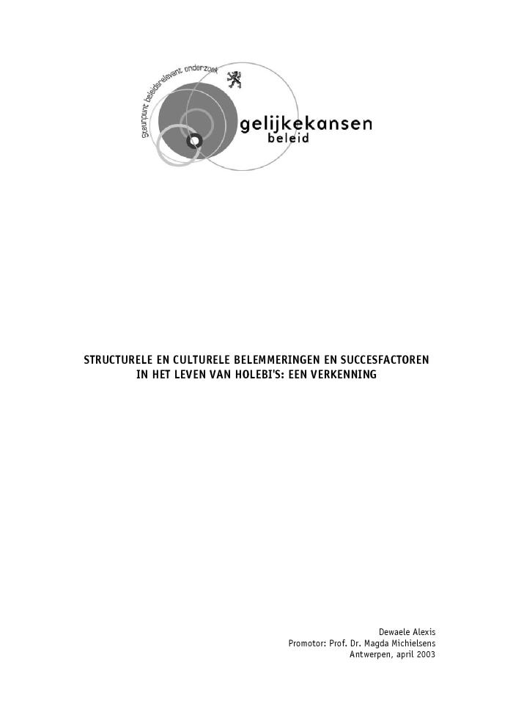
Structurele en culturele belemmeringen en succesfactoren in het leven van holebi's : een verkenning (c:amaz:4704)

Slide 168
Preventing violence and harassment in the workplace (c:amaz:4659)

Slide 169
Violence au travail, harcèlement moral et sexuel : synthèse de la recherche sur les caractéristiques et les conséquences pour les travailleurs féminins et masculins (c:amaz:12004)

Slide 170
Voorstel voor een Richtlijn van de Raad tot uitvoering van het beginsel van gelijke behandeling van mannen en vrouwen bij de toegang tot en het aanbod van goederen en diensten (COM(2003)657 def.) (c:amaz:11432)

Slide 171
Proposition de directive du Conseil mettant en oeuvre le principe de l'égalité de traitement entre les femmes et les hommes dans l'accès à des biens et services et la fourniture de biens et services (COM(2003)657 final) (c:amaz:11431)

Slide 172
La santé des femmes au travail en Europe : des inégalités non reconnues (c:amaz:10670)
Generally speaking, women's issues are absent from health and safety policies : the hazards involved are either unknown or underestimated; and priorities are defined in male-dominated sectors and occupations, and so on. This failure to take account of women's health issues in the workplace constitutes a barrier to effective policies on occupational health and equal opportunities. For several years now, the TUTB and the ETUC have been trying to incorporate gender into their workplace health and safety policy. In 2001, the TUTB and ETUC decided to carry out a survey in the 15 EU countries aiming at assessing the situation in two areas: - The inclusion of gender issues in health and safety policies. The aim was to ascertain the extent to which issues to do with women's health are taken into account when defining priorities, research activities and statistical data, and also the extent to which they are taken on board by the respective players and institutions. - Practical experiences involving health and safety actions at the workplace that take account of gender issues. This book reviews the key issues addressed by the research (developments, policies and prospects) and case studies from different EU countries illustrating research action in various sectors on different categories of risks.

Slide 173
The gender workplace health gap in Europe (c:amaz:10669)
Generally speaking, women's issues are absent from health and safety policies : the hazards involved are either unknown or underestimated; and priorities are defined in male-dominated sectors and occupations, and so on. This failure to take account of women's health issues in the workplace constitutes a barrier to effective policies on occupational health and equal opportunities. For several years now, the TUTB and the ETUC have been trying to incorporate gender into their workplace health and safety policy. In 2001, the TUTB and ETUC decided to carry out a survey in the 15 EU countries aiming at assessing the situation in two areas: - The inclusion of gender issues in health and safety policies. The aim was to ascertain the extent to which issues to do with women's health are taken into account when defining priorities, research activities and statistical data, and also the extent to which they are taken on board by the respective players and institutions. - Practical experiences involving health and safety actions at the workplace that take account of gender issues. This book reviews the key issues addressed by the research (developments, policies and prospects) and case studies from different EU countries illustrating research action in various sectors on different categories of risks.

Slide 174
Geweld op het werk, pesterijen en ongewenst seksueel gedrag : synthese van het onderzoek over de kenmerken en de gevolgen voor de mannelijke en vrouwelijke werknemers (c:amaz:10536)

Slide 175
Violences au travail, harcèlement moral et sexuel : synthèse de la recherche sur les caractéristiques et les conséquences pour les travailleurs féminins et masculins (c:amaz:10535)

Slide 176
Promoting gender equality in the workplace (c:amaz:5025)

Slide 177
Gender, jobs and working conditions in the European Union (c:amaz:5024)

Slide 178
Quality of women's work and employment : tools for change (c:amaz:4660)

Slide 179
Travail atypique : fiches thématiques (c:amaz:4504)

Slide 180
Belgisch rapport over de kwaliteit van de arbeid (c:amaz:10127)

Slide 181
Rapport sur la qualité de l'emploi en Belgique (c:amaz:10126)

Slide 182
Qualité dans les services publics sociaux [résumé] (c:amaz:5105)

Slide 183
Employment in household services (c:amaz:5026)

Slide 184
Le travail atypique, un défi collectif : résultats d'enquête (c:amaz:4503)

Slide 185
Gender equality in management systems : a method of realising equal opportunities between women and men (c:amaz:4484)

Slide 186
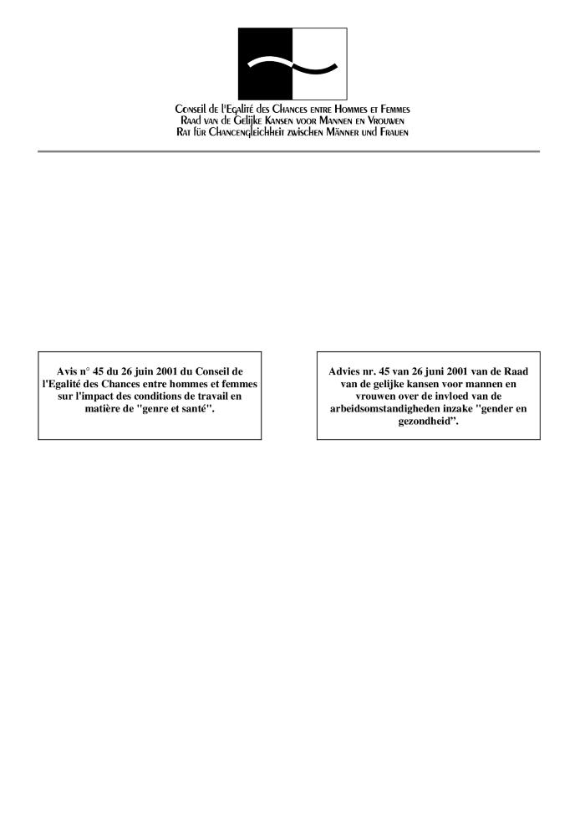
Advies nr. 45 van 26 juni 2001 van de Raad van de Gelijke Kansen voor Mannen en Vrouwen over de invloed van de arbeidsomstandigheden inzake 'gender en gezondheid' (c:amaz:10105)

Slide 187
Avis n° 45 du 26 juin 2001 du Conseil de l'Egalité des Chances entre hommes et femmes sur l'impact des conditions de travail en matière de 'genre et santé' (c:amaz:10104)

Slide 188
Advies van het Bureau van 14 juli 2000 van de Raad van de Gelijke Kansen voor Mannen en Vrouwen betreffende de moederschapsbescherming : nieuw onderzoek (c:amaz:9981)

Slide 189
Avis du Bureau du 14 juillet 2000 du Conseil de l'Egalité des Chances entre Hommes et Femmes relatif à la protection de la maternité : nouvel examen (c:amaz:9980)

Slide 190
Catalogus van de publicaties, 2000 / Federaal Ministerie van Tewerkstelling en Arbeid (c:amaz:9781)

Slide 191
Catalogue des publications, 2000 / Ministère Fédéral de l'Emploi et du Travail (c:amaz:9780)

Slide 192
Hommes-femmes, l'introuvable égalité : la place contradictoire des femmes dans la société française (c:amaz:5786)
'La situation des femmes au sein de la société française est fondamentalement contradictoire. Au terme de quatre décennies de bouleversements importants, les acquis sont réels, mais restent fragiles. Les limites doivent d'emblée être soulignées en raison notamment du succès d'une rhétorique convenue sur la ' féminisation des moeurs' ou sur l'émancipation des femmes qui serait ' désormais réalisée', en raison aussi de l'accent mis tout au long des débats de ces dernières années sur la parité et sur les inégalités dans la représentation politique. Le brouillage idéologique empêche trop souvent de prendre l'exacte mesure des inégalités persistantes entre les sexes. C'est pourquoi on tentera de brosser, certes à gros traits, un tableau de la place contradictoire des femmes dans la société française d'aujourd'hui, en mettant l'accent plus particulièrement sur l'espace domestique qui reste l'épicentre de la domination masculine.' (p. 19)

Slide 193
Plaats voor de nieuwe werknemer ? : rapportage van een onderzoeksproject via focusgroepen naar waardering en de nieuwe werknemer binnen het ministerie van de Vlaamse Gemeenschap (c:amaz:5773)

Slide 194
Ten years of working conditions in the European Union (c:amaz:4514)

Slide 195
Le travail atypique, un défi collectif : note de synthèse (c:amaz:4502)

Slide 196
Vragenlijsten positieve actie (c:amaz:10922)

Slide 197
Questionnaire d'analyse type dans le cadre d'un plan d'actions positives (c:amaz:10921)

Slide 198
Comprendre le travail des femmes pour le transformer (c:amaz:9320)

Slide 199
Integrating gender in ergonomic analysis : strategies for transforming women's work (c:amaz:9319)

Slide 200
Le harcèlement sexuel sur le lieu de travail dans l'Union Européenne (c:amaz:9271)

Slide 201
Sexual harassment at the workplace in the European Union (c:amaz:9269)

Slide 202
Equality between women and men in the European Social Charter : study compiled on the basis of the case law of the Committee of Independent Experts (c:amaz:8799)

Slide 203
Sexual harassment : addressing sexual harassment in the workplace : a management information booklet : an ILO survey of company practice (c:amaz:4564)

Slide 204
De boerin tussen vrijheid en gebondenheid : resultaten van een sociologisch onderzoek (c:amaz:4039)

Slide 205
Femmes - hommes : quelle égalité professionnelle ? : la mixité professionnelle pour plus d'égalité entre femmes et hommes (c:amaz:3900)

Slide 206
Aanbeveling van het dagelijks bestuur van de Vlaamse Overlegcommissie Vrouwen over de invulling van het gelijke kansenbeleid van de Europese werkgelegenheidsrichtsnoeren 1999 (c:amaz:3686)

Slide 207
Verslag van de Commissie over de tenuitvoerlegging van Richtlijn 92/85/EEG van de Raad van 19 oktober 1992 inzake de tenuitvoerlegging van maatregelen ter bevordering van de verbetering van de veiligheid en de gezondheid op het werk van werkneemsters tijdens de zwangerschap, na de bevalling en tijdens de lactatie (COM(1999)100 def.) (c:amaz:11430)

Slide 208
Audiovisuele producties over het welzijn op het werk, de gelijke kansen en de verkeersveiligheid (c:amaz:9833)

Slide 209
Productions audiovisuelles sur le bien-être au travail, l'égalité des chances et la sécurité routière (c:amaz:9832)

Slide 210
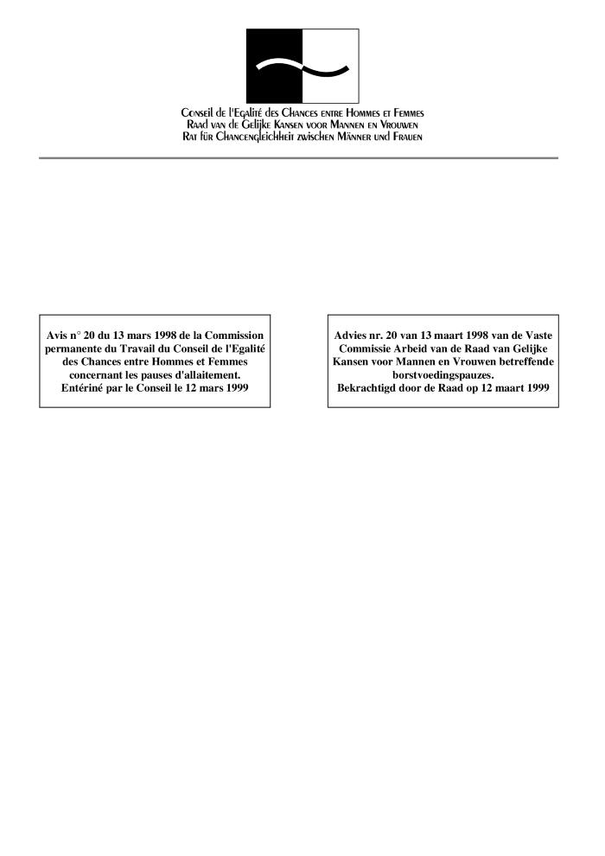
Advies nr. 20 van 13 maart 1998 van de Vaste Commissie Arbeid van de Raad van Gelijke Kansen voor Mannen en Vrouwen betreffende borstvoedingspauzes (c:amaz:9053)

Slide 211
Avis n° 20 du 13 mars 1998 de la Commission permanente du Travail du Conseil de l'Egalité des Chances entre Hommes et Femmes concernant les pauses d'allaitement (c:amaz:9052)

Slide 212
L'égalité entre les femmes et les hommes dans la Charte sociale européenne : étude établie sur la base de la jurisprudence du Comité d'experts indépendants (c:amaz:8801)

Slide 213
Charte sociale européenne révisée (c:amaz:5871)

Slide 214
European Network of Policewomen : facts, figures and general information (c:amaz:3869)

Slide 215
Gender equality : a guide to collective bargaining (c:amaz:3683)

Slide 216
Violence at work (c:amaz:3678)

Slide 217
Labour situation and strategies of farm women in diversified rural areas of Europe : research project funded by the AIR-programme of the European Commission (CT94-2414) : final report (c:amaz:3668)

Slide 218
Gender and working conditions in the European Union (c:amaz:3388)

Slide 219
La protection de la maternité au travail : révision de la convention (n°103) (révisée) et de la recommandation (n°95) sur la protection de la maternité, 1952 : rapport V(1) (c:amaz:9195)

Slide 220
Maternity protection at work : revision of the maternity protection convention (revised), 1952 (No. 103), and recommandation, 152 (No. 95) : report V(1) (c:amaz:9194)

Slide 221
Women workers and working conditions in retailing : a comparative study of the situation in a foreign-controlled retail enterprise and a nationally owned retailer in Canada (c:amaz:4616)

Slide 222
'Men zaait met handen en niet met manden' : een sociologisch onderzoek bij landbouwers in het 5b-inventarisatieproject Westhoek (c:amaz:3222)

Slide 223
Gelijke kansenplan bij het Ministerie van Ambtenarenzaken : aanpassing met de interne begeleidingscommissie in januari '97 (c:amaz:8916)

Slide 224
Plan d'égalité des chances au Ministère de la Fonction Publique : révision en commission interne d'accompagnement en janvier '97 (c:amaz:8915)

Slide 225
OSGW ? : nee ! : in een ideale werkrelatie is geen plaats voor seksuele intimidatie : informatiegids inzake OSGW in de privésector (c:amaz:8377)

Slide 226
Harcèlement sexuel? Non! : il n'y a pas de place pour l'intimidation, si on veut travailler dans de bonnes conditions : guide d'information concernant le harcèlement sexuel au travail dans le secteur privé (c:amaz:8376)

Slide 227
Genderanalyse van de veranderingsprocessen in de Vlaamse administratie (c:amaz:6023)

Slide 228
Legislation on women's employment in Latin America : a comparative study (c:amaz:4612)

Slide 229
More & better jobs for women : an action guide : an ILO follow-up to the Fourth World Conference on Women and the World Summit for Social Development (c:amaz:3677)

Slide 230
Additional protocol to the European Social Charter providing for a system of collective complaints (c:amaz:2636)

Slide 231
Revised European Social Charter (c:amaz:2635)

Slide 232
Vlaamse overheid start project tegen ongewenst seksueel gedrag op het werk : persmededeling (c:amaz:2254)

Slide 233
Informatiebrochure voor vertrouwenspersonen : opvolging van het koninklijk besluit van 18 september '92 ter bescherming van de werknemers tegen ongewenst seksueel gedrag op het werk in de privé-sector (c:amaz:8314)
Praktische brochure voor personen die in hun bedrijf de functie van vertrouwenspersoon uitoefenen. Deze handleiding wil de vertrouwenspersoon op weg helpen in zijn zoektocht naar mogelijke aanpakstrategieën en oplossingen bij het begeleiden van ongewenste-intimiteiten problemen. Ook wordt aangegeven op welke instanties vertrouwenspersonen een beroep kunnen doen.

Slide 234
Brochure d'information destinée aux personnes de confiance : suivi de l'arrêté royal du 18 septembre 1992 organisant la protection des travailleurs contre le harcèlement sexuel sur les lieux de travail dans le secteur privé (c:amaz:8313)
Praktische brochure voor personen die in hun bedrijf de functie van vertrouwenspersoon uitoefenen. Deze handleiding wil de vertrouwenspersoon op weg helpen in zijn zoektocht naar mogelijke aanpakstrategieën en oplossingen bij het begeleiden van ongewenste-intimiteiten problemen. Ook wordt aangegeven op welke instanties vertrouwenspersonen een beroep kunnen doen.

Slide 235
Vrouwen bij de Belgische politiediensten : functioneren en functioneringsproblemen (c:amaz:8234)
In deze studie, die werd uitgevoerd in opdracht van de Minister van Tewerkstelling en Arbeid en Gelijke-Kansenbeleid Miet Smet, poogt men een beter zicht te krijgen op het functioneren van vrouwen in de Belgische politiekorpsen en op de knelpunten die ze hierbij ondervinden. Alle factoren die het functioneren van vrouwelijke politieagenten kunnen beïnvloeden worden onderzocht. Daarnaast worden allerlei aspecten van de arbeidsverhoudingen en omstandigheden per korps bestudeerd en vergeleken met deze van de Europese collega's. Aan de hand van dit onderzoek wordt voor het eerst op wetenschappelijke basis het concreet functioneren van de drie grote Belgische politiekorpsen doorgelicht.

Slide 236
Les femmes dans les services de police belges : fonctionnement et problèmes de fonctionnement (c:amaz:8233)
In deze studie, die werd uitgevoerd in opdracht van de Minister van Tewerkstelling en Arbeid en Gelijke-Kansenbeleid Miet Smet, poogt men een beter zicht te krijgen op het functioneren van vrouwen in de Belgische politiekorpsen en op de knelpunten die ze hierbij ondervinden. Alle factoren die het functioneren van vrouwelijke politieagenten kunnen beïnvloeden worden onderzocht. Daarnaast worden allerlei aspecten van de arbeidsverhoudingen en omstandigheden per korps bestudeerd en vergeleken met deze van de Europese collega's. Aan de hand van dit onderzoek wordt voor het eerst op wetenschappelijke basis het concreet functioneren van de drie grote Belgische politiekorpsen doorgelicht.

Slide 237
Femmes, la récession? Claire, Catherine, Eliane et les autres ... (c:amaz:4090)

Slide 238
Beleidsevaluatie van de positieve aktie in het Ministerie van de Vlaamse Gemeenschap (c:amaz:3573)

Slide 239
Part-time work in the European Union : the gender dimension (c:amaz:3394)

Slide 240
Seksuele intimidatie : doe er wat tegen! : wat kun je doen als je wordt lastiggevallen op je werk? (c:amaz:3168)

Slide 241
Actions innovantes menées en Europe contre le harcèlement sexuel au travail : Belgium-France-Germany-Ireland-Netherlands-Spain (c:amaz:3167)

Slide 242
Geweld, ongewenste intimiteiten en pesterijen op het werk : een beschrijving van klachten en van strategieën om er mee om te gaan (c:amaz:2451)
In dit onderzoeksrapport wordt weergegeven wat slachtoffers identificeren als ongewenste intimiteiten op het werk en welke strategieën ze gebruiken om met het probleem of de gevolgen ervan om te gaan. Door de bundeling van ervaringen met geweld op het werk wil het onderzoek de mogelijkheid creëren voor slachtoffers en vertrouwenspersonen om hun ervaringen te situeren binnen de ruime waaier van wat er aan geweld op het werk voorkomt en wat er tegen ondernomen wordt, zodat de ervaringen van anderen een bron van inspiratie voor het eigen handelen kan vormen.

Slide 243
Jaarverslag 1994 (c:amaz:2020)
Overzicht van de werkzaamheden van de Europese Stichting tot Verbetering van de Levens- en Arbeidsomstandigheden in 1994.

Slide 244
Bestrijding van seksuele intimidatie op het werk : een leidraad voor de uitvoering van de gedragscode van de Europese Commissie (c:amaz:8264)
Deze leidraad ter illustratie van de gedragscode inzake maatregelen tegen seksuele initimidatie op het werk is bedoeld als een praktisch en pragmatisch handboek. Het is een verzameling van beleidsuitspraken, programma's voor gelijke kansen, wetten en processen : praktijkvoorbeelden van de inspanningen die momenteel worden getroost om dit probleem de wereld uit te helpen.

Slide 245
Comment combattre le harcèlement sexuel : guide pour l'application du code pratique de la Commission Européenne (c:amaz:8263)
Deze leidraad ter illustratie van de gedragscode inzake maatregelen tegen seksuele initimidatie op het werk is bedoeld als een praktisch en pragmatisch handboek. Het is een verzameling van beleidsuitspraken, programma's voor gelijke kansen, wetten en processen : praktijkvoorbeelden van de inspanningen die momenteel worden getroost om dit probleem de wereld uit te helpen.

Slide 246
Combattre le harcèlement sexuel sur les lieux de travail : l'action menée dans les états membres de la Communauté Européenne (c:amaz:8165)
Deze bijdrage geeft een overzicht van de aanbevelingen en van de gedragscode inzake de bestrijding van ongewenste intimiteiten op de werkplaats. Verder overloopt men de toestand op wetgevend vlak in de verschillende lidstaten en gaat men per land na hoe de omzetting van de aanbevelingen en gedragscode naar de eigen wetgeving gebeurde.

Slide 247
Measures to combat sexual harassment at the workplace : action taken in the member states of the European Community (c:amaz:8164)
Deze bijdrage geeft een overzicht van de aanbevelingen en van de gedragscode inzake de bestrijding van ongewenste intimiteiten op de werkplaats. Verder overloopt men de toestand op wetgevend vlak in de verschillende lidstaten en gaat men per land na hoe de omzetting van de aanbevelingen en gedragscode naar de eigen wetgeving gebeurde.

Slide 248
Vragenlijsten positieve actie (c:amaz:4205)

Slide 249
Jaarverslag 1993 (c:amaz:1434)
Overzicht van de werkzaamheden van de Europese Stichting tot Verbetering van de Levens- en Arbeidsomstandigheden in 1993.

Slide 250
Instruments for designing, implementing and assessing working time arrangements (c:amaz:1182)
Gids waarin een aantal sociale en economische aspecten aan bod komen, die van belang kunnen zijn bij het opzetten of veranderen van werktijden binnen een onderneming.

Slide 251
Anders en beter : een onderzoek naar feiten en wensen van jonge artsen over leven en werk (c:amaz:445)
De brochure bestaat uit twee delen : een eerste deel geeft de resultaten weer van een enquête bij jonge artsen over hun studieopleiding en de daarmee gepaarde sociale en financiële aspecten. Verschillen man/vrouw worden in aanmerking genomen. In een tweede luik wordt informatie geboden en zijn nuttige adressen en praktische tips opgenomen.

Slide 252
Women, work and health : synthesis report of a panel of experts (c:amaz:2442)

Slide 253
Statistics and news (c:amaz:1184)

Slide 254
Ongewenst sexueel gedrag op de arbeidsplaats : juridische actiemiddelen in het arbeidsrecht (c:amaz:8020)
In deze studie worden de hulpmiddelen ter verdediging tegen seksueel geweld op de arbeidsplaats onderzocht die door de diverse wetteksten inzake arbeidsrecht kunnen worden geboden, telkens met toelichtende verwijzingen naar de rechtspraak. Deze studie is een aanpassing van de in 1988 uitgevoerde studie van dezelfde auteur.

Slide 255
Harcèlement sexuel sur les lieux de travail : les moyens d'action juridiques en droit du travail (c:amaz:8019)
In deze studie worden de hulpmiddelen ter verdediging tegen seksueel geweld op de arbeidsplaats onderzocht die door de diverse wetteksten inzake arbeidsrecht kunnen worden geboden, telkens met toelichtende verwijzingen naar de rechtspraak. Deze studie is een aanpassing van de in 1988 uitgevoerde studie van dezelfde auteur.

Slide 256
De ongewenste intimiteiten-lijn (c:amaz:791)
Folder ter bekendmaking van de ongewenste intimiteitenlijn met groen nummer '078/11.22.30', beschikbaar elke werkdag van 11.00 tot 13.00 u. en van 17.00 tot 19.00 u. De ongewenste intimiteiten-lijn is een pilootproject voor het Vlaamse landsgedeelte. Zij is opgevat als een telefonische informatie- en advieslijn over ongewenste intimiteiten en is bedoeld voor slachtoffers van ongewenst seksueel geweld op het werk en voor vertrouwenspersonen, aangesteld t.g.v. het KB van 18 september 1992. De telefoon wordt beantwoord door seksuologen.

Slide 257
Ongewenst sexueel gedrag op de arbeidsplaats : juridische actiemiddelen in het arbeidsrecht (c:amaz:7281)

Slide 258
Het beleid inzake positieve acties en de bescherming van werknemers tegen ongewenste initimiteiten op het werk : persconferentie 7 oktober 1992 (c:amaz:6546)

Slide 259
The European social charter (c:amaz:4416)

Slide 260
Beschermd tegen ongewenste intimiteiten op het werk! (c:amaz:120)
Folder in kader van Campagne tegen 'ongewenst seksueel gedrag op het werk'.

Slide 261
Rapport de la Commision sur la transposition de la Directive 92/85/CEE du Conseil, du 19 octobre 1992, concernant la mise en oeuvre de mesures visant à promouvoir l'amélioration de la sécurité et de la santé des travailleuses enceintes, accouchées ou allaitantes au travail (COM(1999)100 final) (c:amaz:11429)

Slide 262
Ongewenst sexueel gedrag op de arbeidsplaats : handelingen van de studiedag van 29 oktober 1992 (c:amaz:109)
Neerslag van de studiedag, die tot doel had de gedragscode van de Commissie van de EG over seksuele intimidatie in de arbeidswereld te verspreiden en te verklaren. Ook wordt er een toelichting gegeven bij het verschijnen van het KB inzake de bescherming van de werknemers tegen OSG op het werk.

Slide 263
Gelijke behandeling van politievrouwen in de Europese Gemeenschap (c:amaz:9454)

Slide 264
Equal treatment of policewomen in the European Community (c:amaz:9453)

Slide 265
Le harcèlement sexuel sur le lieu de travail dans la Belgique du 19ème siècle (c:amaz:8023)
Dit boek is de neerslag van een onderzoek i.o.v. Minister M. Smet, toenmalig Staatssecretaris van maatschappelijke emancipatie, en heeft een drieledige structuur. In een eerste deel wordt de problematiek van ongewenst seksueel gedrag op de werkplek, zoals ze zich stelde in het midden van de 19de eeuw verkend. In een tweede gedeelte gebeurt er een evaluatie van de verschillende factoren die het toenmalige profiel van ongewenst gedrag mee vorm gaven. In een derde deel worden de bijzonderste karakteristieken van ongewenst seksueel gedrag dan geduid en verklaard in het licht van de beschreven maatschappelijke structuren en machtsverhoudingen, die het leven van de individuën ongemeen diep tekenden.

Slide 266
Ongewenst seksueel gedrag op het werk : beter voorkomen dan genezen! (c:amaz:121)
Brochure in kader van 'ongewenst seksueel gedrag op de werkplaats'

Slide 267
Werkers in de kinderopvang voor kinderen onder 4 jaar (c:amaz:8782)

Slide 268
Travailler dans des centres d'accueil avec des enfants de moins de 4 ans (c:amaz:8781)

Slide 269
Childcare workers with children under 4 (c:amaz:8780)

Slide 270
Vrouwen bij de politie (c:amaz:8702)

Slide 271
Les femmes dans la police (c:amaz:8701)

Slide 272
Ongewenst seksueel gedrag op de werkplek in het 19de-eeuwse België : eindverslag (c:amaz:8024)
Dit boek is de neerslag van een onderzoek i.o.v. Minister M. Smet, toenmalig Staatssecretaris van maatschappelijke emancipatie, en heeft een drieledige structuur. In een eerste deel wordt de problematiek van ongewenst seksueel gedrag op de werkplek, zoals ze zich stelde in het midden van de 19de eeuw verkend. In een tweede gedeelte gebeurt er een evaluatie van de verschillende factoren die het toenmalige profiel van ongewenst gedrag mee vorm gaven. In een derde deel worden de bijzonderste karakteristieken van ongewenst seksueel gedrag dan geduid en verklaard in het licht van de beschreven maatschappelijke structuren en machtsverhoudingen, die het leven van de individuën ongemeen diep tekenden.

Slide 273
Actions positives : modèle de rapport analytique pour le secteur privé (c:amaz:4208)

Slide 274
Rapport nr. 35 en Mededeling nr. 4 betreffende de problematiek inzake ongewenst gedrag van seksuele aard op de werkplek (c:amaz:112)
In dit rapport gaat de Raad na welke werkzaamheden er op Europees en internationaal niveau verricht zijn. Vervolgens geeft hij beschouwingen omtrent het ongewenst gedrag van seksuele aard. In de mededeling nr. 4 betreffende de bescherming van de waardigheid van vrouwen en mannen op het werk vraagt de Raad de bevoegde instanties om hun verantwoordelijkheid op te nemen en herinnert hij er aan dat ongewenst seksueel gedrag strafbaar is voor iedere burger.

Slide 275
Advies nr. 49 van 16 januari 1989 van de Commissie Vrouwenarbeid betreffende het ongewenst sexueel gedrag op de arbeidsplaats (c:amaz:8387)

Slide 276
Avis n° 49 du 16 janvier 1989 de la Commission du Travail des Femmes, relatif harcèlement sexuel sur les lieux de travail (c:amaz:8386)

Slide 277
De vrouw in de landbouw (c:amaz:9576)

Slide 278
Les femmes dans l'agriculture (c:amaz:9575)

Slide 279
Ongewenst sexueel gedrag op de werkplaats : juridische actiemiddelen (arbeidsrecht) (c:amaz:8022)
Deze studie onderzoekt de in 1988 bestaande juridische mogelijkheden en hiaten betreffende seksueel geweld op de arbeidsplaats.

Slide 280
Harcèlement sexuel sur les lieux de travail : les moyens d'action juridiques (droit du travail) (c:amaz:8021)
Deze studie onderzoekt de in 1988 bestaande juridische mogelijkheden en hiaten betreffende seksueel geweld op de arbeidsplaats.

Slide 281
Analyse de la situation de cadres de direction feminins dans les secteurs des nouvelles technologies (c:amaz:7004)

Slide 282
La dignité de la femme dans le monde du travail : rapport sur le problème du harcèlement sexuel dans les états membres des Communautés Européennes (c:amaz:8520)

Slide 283
The dignity of women at work : a report on the problem of sexual harrassment in the member states of the European Communities (c:amaz:8519)

Slide 284
Sex collega ? Ex-collega (c:amaz:118)
Brochure in kader van campagne tegen 'ongewenst seksueel gedrag op de werkplaats'

Slide 285
Dossier sex collega? Ex-collega : een dossier over ongewenst sexueel gedrag op het werk (c:amaz:117)
De bedoeling van deze brochure is in samenwerking met werkgevers, werknemers, vakbonden en vrouwenorganisaties het probleem 'ongewenst seksueel gedrag op het werk' bespreekbaar te maken.

Slide 286
Harcèlement sexuel sur le lieu de travail (c:amaz:3166)

Slide 287
Sexual harassment is no laughing matter (c:amaz:7638)

Slide 288
Advies nr. 31 van 12 juli 1982 betreffende de weerslag die de beschermende wetgevingen, zoals vervat in het artikel 123 van de wet van 4 augustus 1978 tot economische heroriëntering, hebben op de toegang van de vrouwen tot het arbeidsproces (c:amaz:5170)

Slide 289
Convention sur les travailleurs ayant des responsabilités familiales, 1981 [ILO n°156], entrée en vigueur le 11.08.1983 (c:amaz:9205)

Slide 290
Workers with Family Responsibilities Convention, 1981 [ILO No.156], coming into force 11.08.1983 (c:amaz:9204)

Slide 291
Advies nr. 18/2 van 26 maart 1979 over de beschermende wetgevingen. Hoofdstuk 3 : Specifieke maatregelen inzake arbeidshygiëne (c:amaz:5168)

Slide 292
Advies nr. 44 van 22 september 1986 van het Bureau van de Commissie Vrouwenarbeid, betreffende de fysieke criteria bij de aanwerving of de bevordering, bekrachtigd door de Commissie Vrouwenarbeid op 23 februari 1987 (c:amaz:10926)

Slide 293
Avis n° 44 du 22 septembre du Bureau de la Commission du Travail des Femmes, concernant les critères physiques de recrutement ou de promotion, entériné le 23 février 1987 par la Commission du Travail des Femmes (c:amaz:10925)

Slide 294
Convention des travaux souterrains (femmes), 1935 [ILO n°45], entée en vigueur le 30.05.1937 (c:amaz:9213)

Slide 295
Underground Work (Women Convention, 1935 [ILO No.45], coming into force 30.05.1937 (c:amaz:9212)

Slide 296
Richtlijn 92/85/EEG van de Raad van 19 oktober 1992 inzake de tenuitvoerlegging van maatregelen ter bevordering van de verbetering van de veiligheid en de gezondheid op het werk van werkneemsters tijdens de zwangerschap, na de bevalling en tijdens de lactatie [tiende bijzondere richtlijn in de zin van artikel 16, lid 1, van Richtlijn 89/391/EEG] (c:amaz:8949)

Slide 297
Wetsvoorstel betreffende de psychologische intimidatie door het opzettelijk verzieken van de arbeidsomstandigheden (c:amaz:9815)

Slide 298
Proposition de loi relative au harcèlement moral par la dégradation délibérée des conditions de travail (c:amaz:9814)

Slide 299
18 juni 1937 : Wet tot goedkeuring der Internationale Overeenkomst betreffende het gebruik van vrouwen voor onderaardschen arbeid in mijnen van allen aard, aangenomen te Genève, den 21ste juni 1935, door de Internationale Arbeidsconferentie tijdens haar 19de zitting (c:amaz:9698)

Slide 300
24 december 1968 : Koninklijk besluit tot vaststelling van maatregelen ter uitvoering van het koninklijk besluit nr. 40 van 24 oktober 1967 betreffende de vrouwenarbeid (c:amaz:9648)

Slide 301
24 décembre 1968 : Arrêté royal fixant des mesures d'exécution de l'arrêté royal n° 40 du 24 octobre 1967 sur le travail des femmes (c:amaz:9647)

Slide 302
Resolutie van de Raad van 29 mei 1990 betreffende de bescherming van de waardigheid van vrouwen en mannen op het werk (c:amaz:9411)

Slide 303
Résolution du Conseil, du 29 mai 1990, concernant la protection de la dignité de la femme et de l'homme au travail (c:amaz:9410)

Slide 304
Verklaring van de Raad van 19 december 1991 inzake de tenuitvoerlegging van de aanbeveling van de Commissie betreffende de bescherming van de waardigheid van vrouwen en mannen op het werk, met inbegrip van de gedragscode om sexuele intimidatie tegen te gaan (c:amaz:9409)

Slide 305
Déclaration du Conseil, du 19 décembre 1991, concernant la mise en oeuvre de la recommandation de la Commission sur la protection de la dignité des femmes et des hommes au travail, y compris le code de pratique visant à combattre le harcèlement sexuel (c:amaz:9408)

Slide 306
2 mei 1995 : Koninklijk besluit inzake moederschapsbescherming (c:amaz:9165)

Slide 307
2 mai 1995 : Arrêté royal concernant la protection de la maternité (c:amaz:9164)

Slide 308
3 april 1995 : Wet tot wijziging van de arbeidswet van 16 maart 1971 aangaande de moederschapsbescherming (c:amaz:9163)

Slide 309
3 avril 1995 : Loi modifiant la loi du 16 mars 1971 sur le travail en ce qui concerne la protection de la maternité (c:amaz:9162)

Slide 310
3 april 1995 : Wet tot aanpassing van een aantal bepalingen betreffende de moederschapsbescherming (c:amaz:9161)

Slide 311
3 avril 1995 : Loi adaptant certaines dispositions concernant la protection de la maternité (c:amaz:9160)

Slide 312
Richtlijn 75/117/EEG en 76/207/EEG en 92/85/EEG en 89/391/EEG : arrest van het Hof in zaak C-66/96 [verzoek van het So-og Handelsret Denemarken] om een prejudiciële beslissing [Gelijke behandeling van mannen en vrouwen-beloning-arbeidsvoorwaarden van zwangere vrouw] (c:amaz:8962)

Slide 313
Directive 75/117/CEE et 76/207/CEE et 92/85/CEE et 89/391/CEE : arrêt de la Cour dans l'affaire C-66/96 [par le So-og Handelsret Danemark] pour objet une décision à titre préjudiciel. [égalité de traitement entre hommes et femmes-rémunération-conditions de travail d'une femme enceinte] (c:amaz:8961)

Slide 314
Directive du Conseil, du 12 juin 1989, concernant la mise en oeuvre de mesures visant à promouvoir l'amélioration de la sécurité et de la santé des travailleurs au travail (89/391/CEE) (c:amaz:8950)

Slide 315
Directive 92/85/CEE du Conseil, du 19 octobre 1992, concernant la mise en oeuvre de mesures visant à promouvoir l'amélioration de la sécurité et de la santé des travailleuses enceintes, accouchées ou allaitantes au travail [dixième directive particulière au sens de l'article 16 paragraphe 1 de la directive 89/391/CEE] (c:amaz:8948)

Slide 316
Directive du Conseil du 9 février 1976 relative à la mise en oeuvre du principe de l'égalité de traitement entre hommes et femmes en ce qui concerne l'accès à l'emploi, à la formation et à la promotion professionnelles, et les conditions de travail (76/207/CEE) (c:amaz:8891)

Slide 317
Les conditions de travail des femmes dans différents secteurs de l'économie européenne : étude des informations collectées : rapport final (c:amaz:8610)

Slide 318
Women's working conditions in different sectors of the European economy : an information collection study : final report (c:amaz:8609)

Slide 319
Voorstel van resolutie betreffende het vaststellen van een bijzondere procedure om naar aanleiding van de politiehervorming vrouwelijke politieagenten in dienst te nemen (c:amaz:8598)

Slide 320
Proposition de résolution relative à une procédure exceptionnelle de recrutement de femmes policiers, à l'occasion de la réforme des polices (c:amaz:8597)

Slide 321
Voorstel van resolutie betreffende de gelijke kansen voor vrouwen en mannen bij de reorganisatie van de politie (c:amaz:8596)

Slide 322
Proposition de résolution relative à la problématique de l'égalité des chances entre les femmes et les hommes dans le cadre de la réorganisation de la police (c:amaz:8595)

Slide 323
Egalité des chances et négociations collectives dans l'Union Européenne : sélection d'accords belges (c:amaz:8514)

Slide 324
Equal opportunities and collective bargaining in the European Union : selected agreements in Belgium (c:amaz:8513)

Slide 325
Egalité des chances et négociations collectives dans l'Union Européenne : aperçu de la situation en Belgique (c:amaz:8512)

Slide 326
Equal opportunities and collective bargaining in the EU : exploring the national situation in Belgium (c:amaz:8511)

Slide 327
Waarom arbeidsherverdeling in crisis ? : vier dagen : voor- en nadelen (c:amaz:805)
De auteur opent zijn artikel met de vaststelling dat de in het verleden gradueel doorgevoerde werktijdverkortingen een gunstig effect hebben gehad op de tewerkstelling, maar dat zij ons ook een aantal lessen hebben geleerd nl. : 1) dat de gebruiksduur van de uitrusting niet zomaar gelijk kan geschakeld worden met de arbeidsduur, 2) dat de winsten van arbeidstijdverkorting zich pas op lange termijn manifesteren en 3) dat de reductie van de wekelijkse arbeidstijd ook (een negatief) effect kan hebben op de arbeidsomstandigheden. Hij schets vervolgens wat de voor- en de nadelen zijn van de invoering van de vierdagenweek en hoe deeltijdarbeid in de vierdagenweek kan ingepast worden. Tenslotte benadrukt hij de impact van de overschakeling naar de vierdagenweek op het maatschappelijke en familiale leven en vnl. op het leven van de vrouw.

Slide 328
Ongewenst sexueel gedrag : gedaan ermee! (c:amaz:8018)
Thematisch dossier rond de EG-gedragscode inzake maatregelen tegen seksuele intimidatie van 24.2.92 en het KB van 18.9.92 ter bescherming van de werknemers tegen OSG op het werk.

Slide 329
Harcèlement sexuel : elles n'aiment pas ça! (c:amaz:8017)
Thematisch dossier rond de EG-gedragscode inzake maatregelen tegen seksuele intimidatie van 24.2.92 en het KB van 18.9.92 ter bescherming van de werknemers tegen OSG op het werk.

Slide 330
Recommandation de la Commission, du 7 novembre 1991, sur la protection de la dignité des femmes et des hommes au travail (92/131/CEE) (c:amaz:8014)

Slide 331
18 september 1992 : Koninklijk besluit ter bescherming van de werknemers tegen ongewenst sexueel gedrag op het werk (c:amaz:8013)

Slide 332
18 septembre 1992 : Arrêté royal organisant la protection des travailleurs contre le harcèlement sexuel sur les lieux de travail (c:amaz:8012)

Slide 333
Vrouwen en freelancejournalistiek : ideaal alternatief of gedwongen zijspoor? (c:amaz:7079)

Slide 334
Als seksuele intimidatie is uitgebannen, is er plaats voor erotiek (c:amaz:699)
Dit artikel geeft een gesprek weer met Alu Kuiper die de Harriët Freezer ring 1993 in ontvangst mocht nemen voor haar deskundigheid inzake organisatie. Zij geeft haar ideeën weer over haar strijd tegen ongewenst seksueel gedrag op de arbeidsplaats.

Slide 335
Quand l'emploi atypique devient typique : le cas des nettoyeuses turques à Bruxelles (c:amaz:660)
In dit artikel overschouwt de auteur de arbeidssituatie van Turkse vrouwen in het Brusselse en komt hierbij tot de bevinding dat 70 percent van deze vrouwen in de 'onderhoudssector' tewerkgesteld is, waar zij in deeltijd of met een ander precair statuut aangeworven zijn en op het laagste niveau worden betaald. Bovendien treden de onderhoudsfirma's de arbeidswetgeving vaak met de voeten. De auteur besluit het artikel met de bemerking dat de slechte arbeidssituatie van de migrantenvrouw nogmaals haar sociale afhankelijkheid verhoogt.

Slide 336
Co-efficiënt [cd-rom] : praktische tips voor de KMO die wil werken aan een genderbewust personeelsbeleid (c:amaz:6114)

Slide 337
Promoting quality of work and life (c:amaz:6068)

Slide 338
L'égalité femmes/hommes : dossier (c:amaz:5410)

Slide 339
Gender equality checklist : how do you score as an equal opportunities employer ? (c:amaz:4280)

Slide 340
21 juni 1935 : Internationale Overeenkomst nr. 45 betreffende het gebruik van vrouwen voor onderaardse arbeid in mijnen van alle aard, aangenomen op 21 juni 1935, te Genève, door de Internationale Arbeidsconferentie, tijdens haar negentiende zittijd (c:amaz:3964)

Slide 341
24 maart 1961 : Koninklijk besluit houdende verbod in de dorsondernemingen jongens beneden 16 jaar en vrouwen beneden 21 bij het dorsen tewerk te stellen (c:amaz:3949)

Slide 342
Meer Europa ! : meer sociaal Europa voor vrouwen en mannen ! : na 6 maanden Belgisch voorzitterschap van de Europese Raad voor Sociale Zaken (c:amaz:3803)

Slide 343
Honderd jaar sociaal recht in België : 1886-1887/1986-1987 (c:amaz:3768)

Slide 344
Labour situation and strategies of farm women in diversified rural areas of Europe : executive summary (c:amaz:3750)

Slide 345
Maternity Protection Convention (c:amaz:3716)

Slide 346
Charte sociale européenne, Turin, 18.X.1961 (c:amaz:3637)

Slide 347
Positieve acties in het provinciebestuur : overzicht van de resultaten van de enquête van maart 1993 naar de visie van het vrouwelijk provinciepersoneel tegenover loopbaan, werksfeer, functievervulling... (c:amaz:3468)

Slide 348
Enquête sur le statut professionnel et les conditions de travail des aides familiales et aides seniors (c:amaz:3392)

Slide 349
De vrouw in het leger (c:amaz:3187)

Slide 350
Welzijn op het werk : het nieuwe bouwstuk [themanummer] (c:amaz:3113)

Slide 351
Traverses (c:amaz:3045)
Bespreking van het zomernummer (juli/augustus '97) van he ttijdschrift 'Traverses', dat de titel draagt 'Cahier de Femmes'. Dit tijdschriftnummer is uitsluitend door vrouwen samengesteld en de artikelen benaderen de situatie van de vrouw vanuit diverse hoeken.

Slide 352
De quelques thèmes ... (c:amaz:3004)
Neerslag van het 'Colloque international : la recherche féministe dans la francophonie', gehouden te Quebec (Canada) aan de 'Université Laval' van 24 tot 28 september 1996.

Slide 353
Gedragscode gericht op het bestrijden van OSG (c:amaz:257)
Coherentie van het Belgische recht t.o.v. de Europese aanbevelingen, toegepast op de gedragscode inzake OSG.

Slide 354
Het recht op waardigheid op het werk : een belangrijke stap op de weg naar de gelijke behandeling (c:amaz:256)
Het OSG is officieel erkend door de Europese Gemeenschap als aantasting van de waardigheid van vrouwen op het werk, en bijgevolg strijdig met het principe van gelijke kansen voor mannen en vrouwen. De EG heeft hieromtrent een gedragscode opgesteld.

Slide 355
De gezinshelpsters : een andere ervaring met OSG (c:amaz:254)
In januari 1991 werd in het Paritaire Comité voor de gezins- en bejaardenhelpsters die ressorteren onder de Franse Gemeenschap, de Duitstalige Gemeenschap en het Brussels Hoofdstedelijk Gewest een collectieve arbeidsovereenkomst opgesteld die voorzag in een plan voor positieve acties voor vrouwen. De problemen die in dit artikel worden behandeld werden vastgesteld tijdens een enquête die in dit kader werd uitgevoerd.

Slide 356
De rol van de Belgisch sociale actoren inzake ongewenst seksueel gedrag (c:amaz:249)
In 1985 werden de onderzoeksresultaten omtrent OSG (KUL; UCL) gepubliceerd. Dit gaf aanleiding tot het voeren van een campagne : 'Sex-collega ? Ex-collega ?. Ook werd er een juridische nota opgesteld die de middelen onderzocht die het Belgisch recht biedt om OSG te bestrijden.

Slide 357
Ongewenst seksueel gedrag in drie woorden : definitie, preventie en reglementering (c:amaz:248)
Indien men OSG met kennis van zaken wil behandelen, is de definiëring ervan uitermate belangrijk; het is een kwestie van woorden, en de term 'OSG' kan een totale andere inhoud hebben in de Verenigde Staten, België of Frankrijk. Anderzijds kan men het probleem benaderen vanuit drie verschillende invalshoeken : het kan bekeken worden in het licht van de gelijke kansen voor mannen en vrouwen, in het licht van de arbeidsomstandigheden en in het licht van het strafrecht. In Europa en meer bepaald in België wordt er een preventiebeleid gevoerd; hoofdbedoeling is de bedrijfswereld te sensibiliseren en te informeren over de nefaste gevolgen van OSG. Onlangs werd er een bijkomende stap gezet : als preventie niet voldoende is moet er een reglementering tot stand komen.

Slide 358
Hoog het hoofd (c:amaz:246)
Wat is er al allemaal niet gezegd over het ongewenst seksueel gedrag ! Na de censuur, ingesteld sinds onheuglijke tijden, het goedpraten door de veralgemening ervan, het monddood maken van de slachtoffers om de seksuele hiërarchie in stand te houden, wordt thans gemompel hoorbaar dat het niet meer kan blijven duren. Voordien overkwam het u, nu laten de slachtoffers weten dat het bestaat, het mag niet meer voorvallen. Het volstaat echter niet meer te willen, het te zeggen, opdat het zou ophouden. Dit gedrag is zoals iedereen weet overal en steeds aanwezig...

Slide 359
Out of the shadows towards global recognition (c:amaz:1755)
Toelichting omtrent de situatie van de thuisarbeidsters in ontwikkelingslanden. Deze vrouwen zijn onzichtbaar voor het beleid en genieten geen sociale bescherming. Vaak zijn zij het slachtoffer van onderbetaling. De ILO wil zich inzetten om een conventie voor deze vrouwen uit te vaardigen die hen een minimale sociale zekerheid moet kunnen garanderen.

Slide 360
De flexibele ambtenaar (c:amaz:174)
Het lijkt niet goed te gaan met 'de staat'. Overheidsorganisaties laten zich niet langer associëren met rationeel beheer en bestuur, wel met verspilling, bureaucratische verkokering en over-regulering.

Slide 361
KB met appeal ? : de implementatie van het KB ter bescherming van werknemers tegen ongewenst gedrag op het werk : een verkennende rondvraag bij 68 Nederlandstalige bedrijven (c:amaz:1721)
Korte bespreking van de resultaten van het HIVA-rapport over een eerste evaluatie van de toepassing van het KB inzake ongewenst seksueel gedrag op het werk in Nederlandstalige bedrijven in Vlaanderen en Brussel.

Slide 362
A high-priced slot in the world of work (c:amaz:1688)
Dit artikel belicht de positie van de vrouw op de arbeidsmarkt in de onderontwikkelde landen. Vrouwen verrichten er meestal ondergewaardeerde en onderbetaalde arbeid en blijven instaan voor de gezinslasten. Een aantal punten waarop vrouwen nog steeds geen vooruitgang hebben geboekt zoals gelijke beloning, sociale zekerheid en opleiding worden uitvoerig opgenomen door de ILO in het Platform voor Aktie ter voorbereiding op de Vierde Wereldvrouwenconferentie.

Slide 363
Welk werk is gevaarlijk als je een gezond kind wilt ? : steeds meer chemische stoffen bedreigen de vruchtbaarheid (c:amaz:1646)
Artikel over de praktische uitvoering op de werkvloer van de op 1 april 1995 in werking getreden aanvullende registratieplicht bij het gebruik van reprotoxische stoffen in Nederland. Dieper wordt ingegaan op de specifieke nadelen voor vrouwelijke werkneemsters. De voorlichting door het bedrijf laat dikwijls te wensen over alsook wordt er weinig vervangend werk voorgesteld bij zwangerschap.

Slide 364
Seksualiteit in arbeidsorganisaties : het einde van een monsterverbond (c:amaz:1503)
In dit artikel buigt de auteur zich over de vraag naar seksualiteit in arbeidsorganisaties. Lange tijd was het streven vooral gericht naar uitbanning van de seksualiteit op de werkvloer : organisatiedeskundigen vreesden de gevolgen voor de produktiviteit, feministen stelden de seksuele intimidatie van vrouwen aan de kaak. Nochtans is er, aldus de auteur, een meer genuanceerde stellingname mogelijk. Seksualiteit is niet in alle gevallen intimiderend. Binnen de grenzen van de voor vrouwen toegankelijke posities kan seksualiteit ook mogelijkheden en plezier bieden. Het onderkennen van seksualiteit in arbeidsorganisaties kan bovendien kennis opleveren omtrent machtsprocessen, identiteitsvorming en impliciete functie-inhouden.

Slide 365
Werken & kinderen hebben : je rechten als werkende moeder (c:amaz:11889)

Slide 366
Travailler & avoir des enfants : la protection de la maternité chez les travailleuses (c:amaz:11888)

Slide 367
6 februari 2007 : Wet tot wijziging van de wet van 4 augustus 1996 betreffende het welzijn van de werknemers bij de uitvoering van hun werk wat de gerechtelijke procedures betreft (c:amaz:11761)

Slide 368
6 février 2007 : Loi modifiant la loi du 4 août 1996 relative au bien-être des travailleurs lors de l'exécution de leur travail en ce qui concerne les procédures judiciaires (c:amaz:11760)

Slide 369
10 januari 2007 : Wet tot wijziging van verschillende bepalingen betreffende het welzijn van de werknemers bij de uitvoering van hun werk waaronder deze betreffende de bescherming tegen geweld, pesterijen en ongewenst seksueel gedrag op het werk (c:amaz:11759)

Slide 370
10 janvier 2007 : Loi modifiant plusieurs dispositions relatives au bien-être des travailleurs lors de l'exécution de leur travail dont celles relatives à la protection contre la violence et le harcèlement moral ou sexuel au travail (c:amaz:11758)

Slide 371
Intiem op 't werk (c:amaz:116)
Iteke Weeda schenkt aandacht aan de verschillende vormen van intimiteit. Zij formuleert enige (beleids)aanbevelingen, waarbij de term 'seksuele intimidatie' wordt toegelicht en pleit voor een openbare discussie omtrent dit onderwerp. Tot slot stelt zij vast dat een onderzoek naar vormen van 'intimiteit' op het werk een kwart eeuw geleden nog ondenkbaar was en ziet in deze ontwikkeling een aanzet voor een sociale vernieuwing die het arbeidsleven grondig kan wijzigen.

Slide 372
Flexibilité dans l'aménagement du temps de travail pour les femmes et les hommes (c:amaz:11520)

Slide 373
The flexibility of working time arrangements for women and men (c:amaz:11519)

Slide 374
Global employment trends for women : brief, March 2007 (c:amaz:11508)

Slide 375
Richtlijn 2004/113/EG van de Raad van 13 december 2004 houdende toepassing van het beginsel van gelijke behandeling van mannen en vrouwen bij de toegang tot en het aanbod van goederen en diensten (c:amaz:11424)

Slide 376
Directive 2004/113/CE du Conseil mettant en oevre le principe de l'égalité de traitement entre les femmes et les hommes dans l'accès à des biens et services et la fourniture de biens et services (c:amaz:11423)

Slide 377
Harcèlement sexuel : dossier (c:amaz:113)
Dit dossier bevat : Pré-texte; Le harcèlement sexuel au travail dans la Belgique du XIXème siècle / N. PLateau; Une étude sur le harcèlement sexuel en Belgique / Ada Garcia; Témoignages / Ada Garcia; Le harcèlement sexuel sur les lieux du travail / J. Jacqmain; Communauté européenne et harcelement sexuel / G. Simon; Le harcelement sexuel : quels enjeux pour les féministes? / M.V. Louis; Au Quebec / N.P.; Le harcèlement sexuel : un abus de pouvoir / F. Filosof; 'L'instant' et le sotisier du harcelement sexuel / O. Derriche; A l'école aussi / O. Derriche; Le désir selon Maillol : un code de la séduction menacé? / N.P.

Slide 378
Report from the Commission to the Council, the European Parliament, the European Economic and Social Committee and the Committee of the Regions on equality between women and men - 2006 (c:amaz:11183)

Slide 379
Verslag van de Commissie Rechten van de Vrouw over de ontwerp-aanbeveling van de Commissie betreffende de bescherming van de waardigheid van vrouwen en mannen op het werk (COM(91) 1397 def. - C3-0279/91) (c:amaz:111)
Dit document bevat de tekst van de ontwerp-aanbeveling uitgebracht door het Europees Parlement (ten principale door de Commissie rechten van de vrouw) op het voorstel van de Commissie betreffende de bescherming van de waardigheid van vrouwen en mannen op het werk en de ontwerp-wetgevingsresolutie. In de toelichting wordt er gezocht naar een definitie van 'ongewenste intimiteiten', naar de gevolgen hiervan voor de arbeidsproduktiviteit en naar middelen op verschillende niveaus om seksuele intimidatie uit te bannen.

Slide 380
Kwaliteit van het bestaan in Europa : samenvatting (c:amaz:11049)

Slide 381
La qualité de vie en Europe : résumé (c:amaz:11048)

Slide 382
Ontwerp-resolutie ingediend door mevrouw FUILLET, mevrouw CINCIARI RODANO en mevrouw VAN HEMELDONCK overeenkomstig artikel 47 van het Reglement over sexuele geweldpleging op de arbeidsplaats (c:amaz:110)
Verzoek van het Europees Parlement aan de Commissie om een verslag op te stellen over de druk en de omvang van seksueel intimiderende praktijken in de lidstaten.

Slide 383
27 mei 2004 : Besluit 2002/838bis van het College van de Franse Gemeenschapscommissie van het Brussels Hoofdstedelijk Gewest betreffende de bescherming van het onderwijzend en gelijkgesteld personeel en het personeel van de psycho-medisch-sociale centra tegen geweld, pesterijen en ongewenst seksueel gedrag op het werk (c:amaz:10889)

Slide 384
27 mai 2004 : Arrêté 2002/838bis du Collège de la Commission Communautaire Française de la Région de Bruxelles-Capitale relatif à la protection contre la violence et le harcèlement moral ou sexuel au travail pour le personnel enseignant et assimilé et pour le personnel des centres psycho-médico-sociaux (c:amaz:10888)

Slide 385
8 mei 2003 : Decreet tot wijziging van de geldende bepalingen inzake verlof en tot inrichting van de moederschapsbescherming [vertaling] (c:amaz:10600)

Slide 386
8 mai 2003 : Décret modifiant les dispositions applicables en matière de congés et organisant la protection de la maternité (c:amaz:10599)

Slide 387
Directive 2002/73/EC of the European Parliament and the Council of 23 September 2002 ameinding Coucil Directive 76/207/EEC on the implementation of the principle of equal treatment for men and women as regard access to employment, vocational training and promotion, and working conditions (c:amaz:10261)

Slide 388
11 juli 2002 : Koninklijk besluit betreffende de bescherming tegen geweld, pesterijen en ongewenst seksueel gedrag op het werk (c:amaz:10250)

Slide 389
11 juillet 2002 : Arrêté royal relatif à la protection contre la violence et le harcèlement moral ou sexuel au travail (c:amaz:10249)

Slide 390
11 juli 2002 : Omzendbrief betreffende de bescherming tegen geweld, pesterijen en ongewenst seksueel gedrag op het werk (c:amaz:10248)

Slide 391
11 juillet 2002 : Circulaire relative à la protection des travailleurs contre la violence et le harcèlement moral ou sexuel au travail (c:amaz:10247)

Slide 392
11 juni 2002 : Wet betreffende de bescherming tegen geweld, pesterijen en ongewenst seksueel gedrag op het werk (c:amaz:10242)

Slide 393
11 juin 2002 : Loi relative à la protection contre la violence et le harcèlement moral ou sexuel au travail (c:amaz:10241)

Slide 394
5 maart 2002 : Koninklijk besluit tot opheffing van hoofdstuk III van het koninklijk besluit van 24 december 1968 betreffende de vrouwenarbeid (c:amaz:10236)

Slide 395
5 mars 2002 : Arrêté royal abrogeant le chapitre III de l'arrêté royal du 24 décembre 1968 sur le travail des femmes (c:amaz:10235)

Slide 396
21 januari 2002 : Koninklijk besluit waarbij algemeen verbindend wordt verklaard de collectieve arbeidsovereenkomst nr. 80 van 27 november 2001, gesloten in de Nationale Arbeidsraad, tot invoering van een recht op borstvoedingspauzes (c:amaz:10166)

Slide 397
21 janvier 2002 : Arrêté royal rendant obligatoire la convention collective de travail n° 80 du 27 novembre 2001, conclue au sein du Conseil national du Travail, instaurant un droit aux pauses d'allaitement (c:amaz:10165)

